Slide 1


Slide 2
حسابداری میانه 1
رشته حسابداری
4 واحد درسی
نام منبع درسی و مولف:
حسابداری میانه 1، مهدی مشکی – عبدالکریم مقدم
انتشارات دانشگاه پیام نور
نام تهیه کننده اسلاید: علیرضا غلامی کیان

Slide 3
طرح درس
حسابداری سرمایه گذاریهای کوتاه مدت
حسابداری مطالبات
حسابداری موجودی کالا
حسابداری دارایی ثابت مشهود و نامشهود

Slide 4
طرح درس
بسط و تکامل مبانی نظری و عملی حسابداری و گزارشگری مالی
صورت سود و زیان،گردش سود و زیان انباشته و صورت سود و زیان جامع
ترازنامه
صورت جریانهای وجوه نقد
حسابداری وجوه نقد

Slide 5
اهداف درس
آشنایی با مفهوم حسابداری و اصول و قواعد حاکم بر آن
آشنایی با مفاهیم درآمد، هزینه، سود و گزارشهای مربوط به عملکرد مالی
آشنایی با نحوه تهیه، طبقه بندی و مفاهیم حاکم بر ترازنامه

Slide 6
اهداف درس
آشنایی با نحوه تهیه صورت جریانهای وجوه نقد
آشنایی با مفهوم وجه نقد و اجزای تشکیل دهنده آن
آشنایی با انواع روشهای ثبت سرمایه گذاریها

Slide 7
اهداف درس
آشنایی با طبقه بندی و روشهای حسابداری مطالبات
آشنایی با مفهوم موجودیها و نحوه محاسبه مبلغ قابل انعکاس در ترازنامه
حسابداری دارییهای ثابت مشهود و نامشهود

Slide 8
جایگاه درس
درس حسابداری میانه 1 از دروس اصلی و تخصصی رشته حسابداری می باشد. معمولا این درس در ترم 4 ارائه شده و به عنوان درس پیش نیاز درس حسابداری میانه 2 مطرح
می گردد.

Slide 9
فصل اول
بسط و تکامل مبانی نظری و عملی حسابداری
هدف کلی :
  آشنایی با مفهوم حسابداری
  آشنایی با اصول و قواعد حاکم حسابداری

Slide 10
تعریف حسابداری
حسابداری فرایند تشخیص، اندازه گیری و گزارش اطلاعات مالی است که برای استفاده کنندگان اطلاعات مزبور، امکان قضاوت و تصمیم گیریهای آگاهانه را فراهم می سازد.

Slide 11
تعریف حسابداری
حسابداری یک سیستم اطلاعاتی است که اطلاعات مالی مربوط به واحدهای اقتصادی را اندازه گیری،پردازش و گزارشگری می کند.

Slide 12
حسابداری به عنوان یک سیستم اطلاعاتی برای تصمیمات تجاری
کنش
تصمیم گیرندگان
نیازهای
اطلاعاتی
اطلاعات
فعالیتهای تجاری داده ها
حسابداری
اندازه گیری
بوسیله
ثبت داده ها
پردازش
به واسطه ذخیره و
آماده سازی داده ها
گزارشگری
با تهیه
گزارشات مالی

Slide 13
استفاده کنندگان از اطلاعات مالی
استفاده کنندگان داخلی
  شامل سطوح مختلف مدیریت و کارکنان موسسه
استفاده کنندگان خارجی
  شامل سرمایه گذاران، بانکداران و اعتباردهنگان،سازمانهای دولتی، مراجع قانونی و ......

Slide 14
اصول و مفاهیم حسابداری
الف) مفاهیم (مفروضات) بنیادی حسابداری
ب) اصول حسابداری
ج) میثاقهای محدودکننده حسابداری

Slide 15
مفروضات بنیادی حسابداری
فرض تفکیک شخصیت
فرض تداوم فعالیت
فرض واحد اندازه گیری
فرض دوره مالی
فرض تعهدی

Slide 16
فرض تفکیک شخصیت
طبق این فرض هر واحد اقتصادی ( اعم از اینکه دارای شخصیت حقوقی یا فاقد آن باشد) به عنوان یک واحد مستقل از مالک یا مالکان آن و نیز جدا از موسسات دیگر در نظر گرفته می شود.

Slide 17
فرض تداوم فعالیت
طبق این فرض هر واحد اقتصادی تا آینده قابل پیش بینی به فعالیتهای خود ادامه خواهد داد مگر آنکه عکس آن ثابت شود.

Slide 18
مثالهایی از فرض تداوم فعالیت
بر اساس این فرض دارایی ها و بدهی ها به جاری و بلندمدت طبقه بندی می گردد.

Slide 19
مثالهایی از فرض تداوم فعالیت
فرآیند اندازه گیری در حسابداری از قبیل ثبت دارایی ها به بهای تمام شده به جای ارزش جاری متاثر از فرض تداوم فعالیت می باشد

Slide 20
فرض واحد اندازه گیری
فرض واحد اندازه گیری بدین معنی است که کلیه معاملات ، عملیات و رویدادهای مالی باید بر حسب پول مورد سنجش قرار گرفته و گزارش شود.

Slide 21
فرض دوره مالی
بر اساس فرض دوره مالی، عمر یک واحد اقتصادی به
دوره های زمانی نسبتا کوتاهی به نام دوره حسابداری تقسیم می شود. دوره مالی ممکن است یک ماهه، 3ماهه،6ماهه یا یکساله باشد.

Slide 22
فرض تعهدی
بر اساس فرض تعهدی ، درآمدها به محض تحقق و هزینه ها به محض تحمل شناسایی می شود.

Slide 23
اصول حسابداری
اصل بهای تمام شده
اصل تحقق درآمد
اصل تطابق
اصل افشا

Slide 24
اصل بهای تمام شده
طبق اصل بهای تمام شده، مبادلات حسابداری در تاریخ وقوع به بهای تمام شده در دفاتر ثبت و بر همین اساس نیز در صورتهای مالی منعکس می گردد.

Slide 25
اصل تحقق درآمد
طبق اصل تحقق درآمد، درآمد زمانی شناسایی می گردد که دو شرط زیر برقرار باشد:
  فرایند کسب سود کامل شده باشد.
  مبادله ای صورت گرفته باشد.

Slide 26
اصل تحقق درآمد
طبق اصل تحقق درآمد، درآمد زمانی شناسایی می گردد که دو شرط زیر برقرار باشد:
  فرایند کسب سود کامل شده باشد.
  مبادله ای صورت گرفته باشد.

Slide 27
اصل تطابق
طبق اصل تطابق ، هزینه های انجام شده جهت ایجاد درآمد، باید به حساب دوره ای که درآمد در آن تحصیل گردیده منظور گردد.

Slide 28
3 ضابطه اصلی در بکارگیری اصل تطابق
مقابله مستقیم هزینه ها با درآمدها: رابطه علت و معلولی
  مانند بهای تمام شده کالای فروش رفته، هزینه کمیسون فروش و...

Slide 29
3 ضابطه اصلی در بکارگیری اصل تطابق
هزینه دوره مالی: سرشکن کردن منطقی و سیستماتیک
  مانندهزینه استهلاک، هزینه بهره و ..

Slide 30
3 ضابطه اصلی در بکارگیری اصل تطابق
مخارج مرتبط با درآمد آتی: شناخت بلادرنگ
  مانند هزینه تحقیق و توسعه، هزینه آموزش کارکنان

Slide 31
اصل افشاء
طبق اصل افشاء ، واحدهای اقتصادی موظفند که کلیه رویدادها و وقایع مالی با اهمیت مربوط به فعالیتهای مالی خود را به طور مناسب و کامل افشاء نمایند.

Slide 32
میثاقهای محدود کننده حسابداری
فزونی منافع بر مخارج
اهمیت
خصوصیات صنعت
محافظه کاری

Slide 33
فزونی منافع بر مخارج
بر اساس این محدودیت، هزینه تهیه اطلاعات حسابداری باید بر منافع حاصل از بکارگیری این اطلاعات فزونی نداشته باشد، به عبارت دیگر اطلاعات حسابداری باید مقرون به صرفه باشد.

Slide 34
اهمیت
بر اساس این محدودیت، واحدهای اقتصادی مجازند در خصوص اقلام و رویدادهای کم اهمیت از بکارگیری روشهای تئوریک اجتناب نموده و روشهای کم هزینه تر و عملی تر را اجرا نمایند.

Slide 35
خصوصیات صنعت
در برخی از موارد ممکن است ویژگی یک صنعت خاص، بکارگیری روشی را ایجاب نماید که مطابق اصول پذیرفته شده حسابداری نباشد. این ویژگی می‌تواند استثناء در بکارگیری اصول و رویه های حسابداری را توجیه نماید.

Slide 36
محافظه کاری
در مواردی که برای اندازه‌گیری یک رویداد، روشها و رویه‌های متفاوتی که همگی منطبق با اصول پذیرفته شده حسابداری است وجود داشته باشد، باید روش یا رویه‌ای انتخاب شود که تاثیر افزایشی کمتری بر سود دوره و جمع دارایی‌ها داشته باشد.
  مثال قاعده اقل بهای تمام شده

Slide 37
ویژگی کیفی اطلاعات
به خصوصیاتی اطلاق می‌شود که موجب می‌گردد اطلاعات ارائه شده در صورتهای مالی برای استفاده کننده‌گان در راستای ارزیابی وضعیت مالی، عملکرد مالی و انعطاف‌پذیری مالی واحد تجاری مفید واقع شود.

Slide 38
ویژگی کیفی اطلاعات
مربوط بودن
مربوط به محتوای اطلاعات
قابل اتکاء بودن
ویژگی کیفی اطلاعات
قابل مقایسه بودن
مربوط به ارائه اطلاعات
قابل فهم بودن

Slide 39
مربوط بودن
اطلاعاتی مربوط تلقی می شود که بر ارزیابی استفاده‌کنندگان نسبت به وقایع گذشته، حال و رویدادهای آتی تاثیر گذاشته و موجب تایید، تعدیل و یا رد آن را فراهم ساخته و بتواند بر تصمیمات اقتصادی استفاده‌کنندگان موثر واقع شود.

Slide 40
مربوط بودن
به موقع بودن
سودمندی در پیش بینی
ویژگی مربوط بودن اطلاعات
انتخاب خاصه اندازه گیری

Slide 41
به موقع بودن
بسیاری از اطلاعات مالی نسبت به گذشت زمان حساس بوده و با گذشت زمان ارزش و سودمندی خود را در تصمیم گیریها از دست
می دهند. بنابراین اطلاعات مالی باید در زمان مناسب در دسترس استفاده کنندگان قرار بگیرد.

Slide 42
سودمندی در پیش بینی
اطلاعات مالی باید به گونه ای فراهم شود که استفاده کنندگان را در پیش بینی نتایج حاصل از فعالیتهای جاری و آتی یک واحد انتفاعی کمک نماید.

Slide 43
انتخاب خاصه اندازه گیری
جهت سنجش ارزش اقلام گزارشهای مالی، خواص متعددی
(بهای تمام شده، ارزش متعارف، ارزش دفتری و ...) می‌تواند مورد استفاده قرار گیرد. انتخاب خاصه‌ای که قرار است در صورتهای مالی آورده شود باید مبتنی بر مربوط بودن آن به تصمیمات استفاده‌کنندگان باشد.

Slide 44
قابلیت اتکا
اطلاعات مالی زمانی قابل اتکا تلقی می گردد که دور از هرگونه اشتباه بااهمیت باشد و به شکل منصفانه و بی طرفانه تهیه شده و به طور صادقانه مبین ارزشهای مورد انتظار باشد .

Slide 45
قابلیت اتکاء
بی طرفانه بودن
کامل بودن
ویژگی قابلیت اتکاء
صحیح بودن
رجحان محتوا بر شکل

Slide 46
بی طرفانه بودن
اندازه گیری حسابداری هنگامی بی طرفانه و عینی محسوب می شود که اگر اشخاص ذیصلاح مختلفی، رویدادها و فعالیتهای مالی مربوطه را با استفاده از مقیاس و روش اندازه گیری واحدی اندازه گیری نمایند به نتایج یکسانی دست یابند.

Slide 47
کامل بودن
اطلاعات مالی هنگامی معتبر است که با در نظر گرفتن اهمیت واقعه، کلیه حقایق لازم در خصوص وقایع اقتصادی مهم را بیان نماید.

Slide 48
صحیح بودن
صحیح بودن اطلاعات مالی به معنی مطابقت داشتن اطلاعات مزبور با وقایع و رویدادهایی است که به واسطه آن اطلاعات بیان می شود. صحیح بودن اطلاعات به معنی دقیق بودن اطلاعات نمی باشد.

Slide 49
رجحان محتوا بر شکل
عملیات مالی و سایر رویدادها باید بر اساس محتوا و واقعیت مالی نه صرفا شکل قانونی آنها مد نظر قرار گرفته و ارائه شود.

Slide 50
قابل مقایسه بودن
استفاده کنندگان گزارشهای مالی باید بتوانند صورتهای‌مالی واحد تجاری را در طول زمان جهت تشخیص روند تغییرات در وضعیت مالی، عملکرد مالی و انعطاف‌پذیری مالی با هم مقایسه نمایند.

Slide 51
قابل مقایسه بودن
رعایت یکنواختی (ثبات رویه)
قابل مقایسه بودن
همسانی روشها (متحدالشکلی)

Slide 52
رعایت یکنواختی
به قابلیت مقایسه اطلاعات مالی ارائه شده توسط یک واحد تجاری در طول زمان، رعایت یکنواختی گویند. چنین مقایسه ای زمانی دارای اعتبار خواهد بود که واحد تجاری در طی سالهای مختلف از روشهای یکسانی استفاده کرده باشد.

Slide 53
همسانی روشها
به قابلیت مقایسه نتایج حاصل از عملیات دو یا چند واحد اقتصادی شاغل در یک صنعت واحد و در یک مقطع زمانی مشخص اطلاق می‌گردد.

Slide 54
قابل فهم بودن
اطلاعاتی قابل فهم تلقی می شود که برای استفاده کنندگان عادی که دارای دانش متعارفی از حسابداری می باشند، قابل درک باشد.

Slide 55
فصل دوم
صورت سود و زیان
هدف کلی :
  آشنایی با مفاهیم درآمد، هزینه و سود
  آشنایی با نحوه گزارشگری مربوط به عملکرد مالی

Slide 56
نظریه عملکرد جاری
بر اساس نظریه عملکرد دوره جاری فقط آن نوع از رویدادها و تغییرات ارزش که توسط مدیریت قابل کنترل بوده و معلول تصمیمات دوره جاری است باید در محاسبه سود خالص در نظر گرفته شود.

Slide 57
نظریه عملکرد جاری
تغییرات مربوط به دوره های قبل نباید در محاسبه سود خالص منظور شود.

Slide 58
نظریه شمول کلی (سود جامع)
بر اساس نظریه شمول کلی سود باید شامل کلیه تغییرات در حقوق صاحبان سهام که با ثبت عملیات یا تجدید ارزیابی واحد تجاری طی یک دوره مالی مشخص شناسایی می شود با استثنای توزیع سود سهام و نقل و انتقال سرمایه ای باشد.

Slide 59
صورتحساب سود و زیان، شکل و نحوه ارائه آن
صورتحساب سود و زیان را می توان به اشکال مختلف طبقه‌بندی نمود. در عمل صورتحساب سود و زیان به دو شکل متفاوت ارائه می‌شود که عبارتند از:
  الف) شکل چند مرحله‌ای
  ب ) شکل یک مرحله‌ای

Slide 60
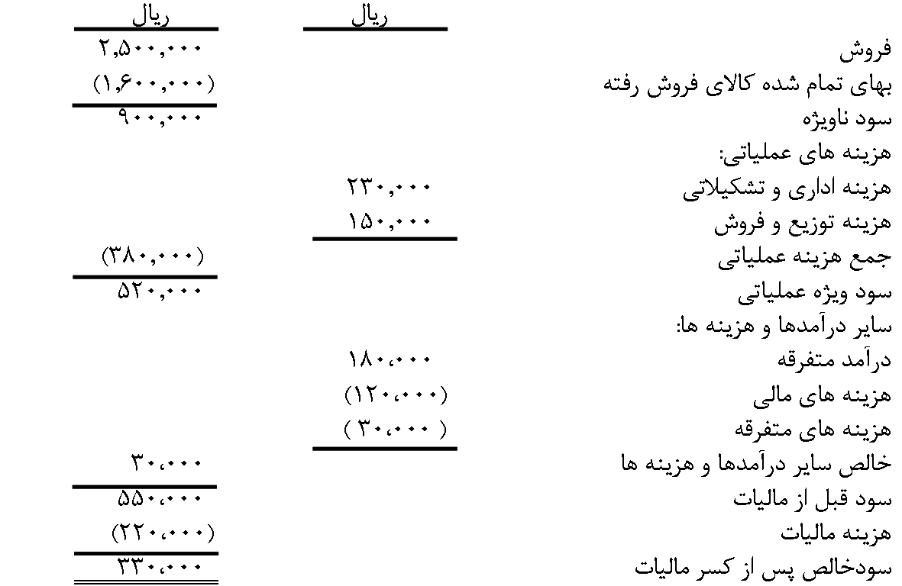
صورتحساب سود و زیان چند مرحله ای

Slide 61
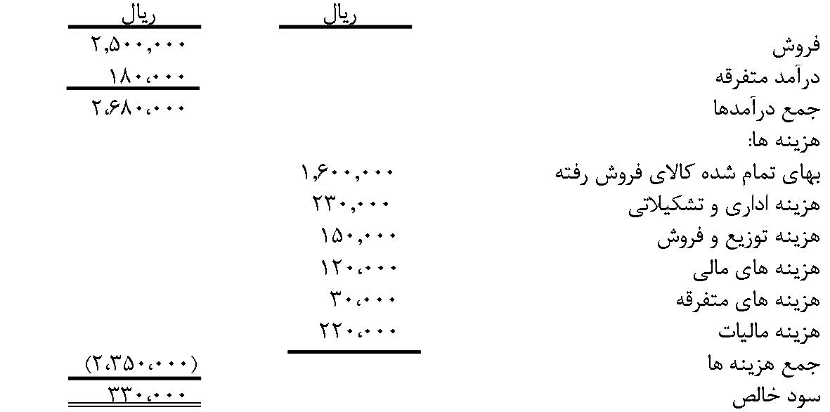
صورتحساب سود و زیان یک مرحله ای

Slide 62
طبقه بندی اقلام صورتحساب سود و زیان
به منظور سهولت مقایسه نتایج عملکرد هر دوره مالی با دوره های دیگر و برای اینکه اطلاعات ارائه شده در صور سود و زیان جهت تصمیم گیری های اقتصادی مفید واقع شود اقلام صورتحساب سود و زیان به دو طبقه کلی تقسیم می شود:
  1) اقلام عادی
  2) اقلام غیر عادی (غیرمترقبه)

Slide 63
اقلام عادی
اقلام عادی عبارت است از اقلام درآمد یا هزینه ای که از فعالیتهای معمول، مستمر و منظم واحد تجاری ناشی شده و یا وقوع آنها در طی یک دوره مالی متصور می باشد.این اقلام به دو دسته تقسیم می شوند:
  الف) اقلام عادی عملیاتی
  ب ) اقلام عادی غیرعملیاتی

Slide 64
اقلام عادی عملیاتی
اقلام عادی عملیاتی عبارت اند از درآمدها و هزینه هایی که در نتیجه انجام عملیات مرتبط به موضوع اصلی فعالیتهای واحد تجاری حاصل می شود.

Slide 65
اقلام عادی غیرعملیاتی
اقلام عادی غیرعملیاتی عبارت اند از درآمدها و هزینه هایی که مرتبط با فعالیتهای واحد تجاری نمی باشد.

Slide 66
اقلام غیرعادی (غیرمترقبه)
اقلام غیرعادی از رویدادهای خارج از فعالیتهای عادی واحد تجاری ناشی شده و انتظار نمی رود که به طور عادی و مستمر به وقوع پیوندد.

Slide 67
اقلام غیرمترقبه
نمونه هایی از اقلام غیرمترقبه :
  سود یا زیانهای عمده ناشی از بلایای طبیعی ( مثل سیل، زلزله و ......)
  مصادره داراییها و یا سلب مالکیت
  ممنوعیت اشتغال به فعالیتی از طریق وضع قوانین جدید

Slide 68
اقلام استثنایی
به اقلامی گفته می شود که با وجود اینکه ناشی از فعالیتهای عادی
می شوند ولیکن به منظور ارائه مطلوب صورت سود و زیان به صورت جداگانه افشا می گردند.

Slide 69
اقلام استثنایی
زیانهای ناشی از بلایای طبیعی در مناطقی که وقوع آنها به طور متناوب انتظار می رود.
زیانهای ناشی از انتقال صنایع مزاحم به خارج از محدوده شهرها.
سود یا زیان حاصل از فروش داراییهای ثابت و سرمایه گذاریهای بلندمدت
  و....

Slide 70
توقف عملیات
نتایج عملیات یک قسمت متوقف شده شاملسود و زیان حاصل از واگذاری آن قسمت، برای دوره جاری باید به طور مجزا پس از سود و زیان عملیاتی در صورت سود و زیان منعکس گردد.

Slide 71
تغییرات حسابداری
تغییر در اصول و روشهای پذیرفته شده حسابداری
تغییر در برآورد حسابداری
تغییرات حسابداری
تغییر در شخصیت حسابداری واحد گزارشگر

Slide 72
تغییر در اصول و روشهای پذیرفته شده حسابداری
1. تغییر در روش ارزشیابی موجودیها مانند تغییر از روش FIFO به LIFO
2. تغییر در روش محاسبه استهلاک مثل تغییر از روش نزولی به روش خط مستقیم
3. تغییر در روش حسابداری قراردادهای بلند مدت پیمانکاری مثل تغییر از روش درصد پیشرفت کار به روش کار تکمیل شده

Slide 73
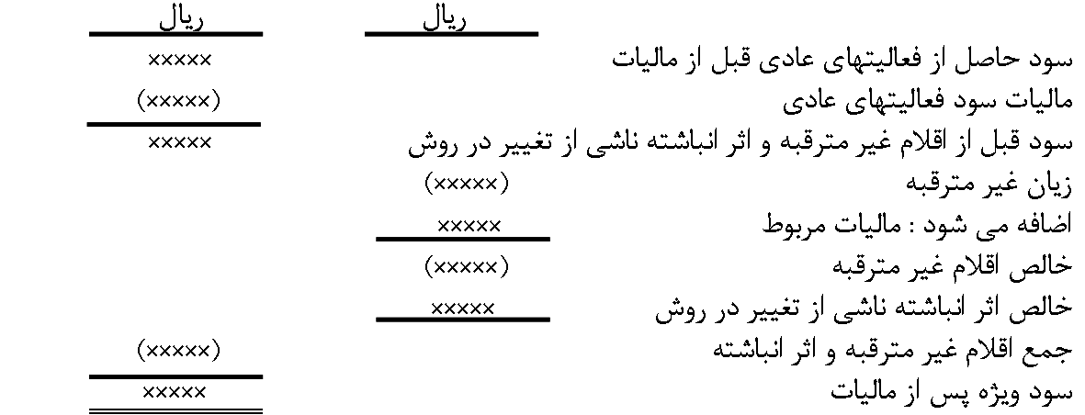
نحوه انعکاس اثر انباشته ناشی از تغییر روش
در صورت سود و زیان

Slide 74
تغییر در برآورد حسابداری
تغییر در برآورد حسابداری عمدتا به دلیل وقوع رویدادهای جدید و یا دستیابی به اطلاعات اضافی انجام می گیرد.

Slide 75
تغییر در برآورد حسابداری
تغییر در برآورد میزان مطالبات مشکوک الوصول
تغییر در برآورد ارزش اسقاط
تغییر در برآورد عمر مفید دارایی

Slide 76
تغییر در شخصیت حسابداری واحد گزارشگر
اگر صورتهای مالی تهیه شده در دوره جاری از لحاظ شخصیت حسابداری با صورتهای مالی ارائه شده در دوره های قبل متفاوت باشد، تنظیم و ارائه مجدد صورتهای مالی سنوات قبل ضرورت دارد.

Slide 77
گردش حساب سود (زیان) انباشته
گردش حساب سود (زیان) انباشته به عنوان مکمل صورتحساب سود و زیان ارائه می شود.

Slide 78
اصلاح اشتباهات با اهمیت دوره های قبل
اشتباهات ریاضی و محاسباتی
اشتباه در اعمال رویه های حسابداری
تعبیر نادرست یا نادیده گرفتن واقعیتهای موجود در زمان تهیه صورتهای مالی

Slide 79
اصلاح اشتباهات با اهمیت دوره های قبل
تغییر از یک رویه غیر استاندارد حسابداری به یک رویه استاندارد
موارد تقلب

Slide 80
صورت سود و زیان جامع
سود جامع عبارت است از تغییر حقوق صاحبان سهام واحد تجاری در یک دوره در نتیجه وقوع معاملات و رویدادها به استثنای تغییرات ناشی از سرمایه گذاری صاحبان سهام و داراییهای توزیع شده.

Slide 81
نحوه ارائه صورت سود و زیان جامع
سود جامع عبارت است از تغییر حقوق صاحبان سهام واحد تجاری در یک دوره در نتیجه وقوع معاملات و رویدادها به استثنای تغییرات ناشی از سرمایه گذاری صاحبان سهام و داراییهای توزیع شده.

Slide 82
فصل سوم
ترازنامه یا صورت وضعیت مالی
هدف کلی :
  آشنایی با مفاهیم حاکم بر ترازنامه
  آشنایی با نحوه طبقه بندی ترازنامه
  آشنایی با نحوه تهیه ترازنامه

Slide 83
ترازنامه
صورتحسابی است که وضعیت مالی واحد تجاری را در یک مقطع زمانی مشخص نشان می دهد.

Slide 84
هدف از طبقه بندی اقلام ترازنامه
هدف اصلی از طبقه بندی اقلام ترازنامه ، تسهیل تجزیه و تحلیل اطلاعات مالی و ارائه مفید آن می باشد.

Slide 85
طبقه بندی اقلام ترازنامه
داراییها :
الف) داراییهای جاری
ب ) داراییهای بلند مدت شامل:
  سرمایه گذاریهای بلند مدت
  اموال، ماشین آلات و تجهیزات
  داراییهای نامشهود
  سایر داراییها
  مخارج انتقالی به دوره های آتی

Slide 86
طبقه بندی اقلام ترازنامه
بدهیها :
الف) بدهی های جاری
ب ) بدهی های بلند مدت
حقوق صاحبان سهام
  سرمایه
  صرف (کسر) سهام
  اندوخته ها
  سود (زیان) انباشته

Slide 87
دارایی های جاری
دارایی جاری عبارت است از وجه نقد و یا داراییهای دیگری که به طور معقول انتظار می رود در طی چرخه عادی عملیات واحد تجاری یا دوره مالی، هر کدام که طولانی تر باشد مصرف شده یا به وجه نقد تبدیل شده و یا فروخته شود.
خرید
وجه نقد
موجودی کالا
فروش نقدی
وصول مطالبات
فروش نسیه
حسابها و اسناد دریافتنی

Slide 88
اقلام تشکیل دهنده داراییهای جاری
داراییهای جاری :
  موجودی نقد
  سرمایه گذاری کوتاه مدت
  حسابها و اسناد دریافتنی تجاری
  حسابها و اسناد دریافتنی غیر تجاری
  موجودیها
  سفارشات مواد و کالا
  پیش پرداختها

Slide 89
موجودی نقد
یکی از مهمترین اقلام تشکیل دهنده دارایی های جاری وجه نقد می باشد.

Slide 90
موجودی نقد
وجه نقد شامل وجوهی است که واحد تجاری در صندوق، حساب جاری بانک، حسابهای ارزی و یا در قالب تنخواه نزد کارپرداز نگهداری می نماید.

Slide 91
سرمایه گذاری کوتاه مدت
سرمایه گذاری کوتاه مدت نوعی سرمایه گذاری است که بنا به ماهیت آن، به آسانی قابلیت نقد شوندگی دارد و به قصد نگهداری برای بیش از یکسال تحصیل نشده است.

Slide 92
سرمایه گذاری کوتاه مدت
  سرمایه گذاری در سهام
  سرمایه گذاری در اوراق قرضه
  سپرده کوتاه مدت بانکی

Slide 93
حسابها و اسناد دریافتنی تجاری
شامل مطالبات کوتاه مدت واحد تجاری بابت فروش کالا و انجام خدمات می باشد که در ترازنامه معمولا تحت سرفصل واحدی نشان داده می شود.

Slide 94
حسابها و اسناد دریافتنی غیرتجاری
مبالغی که اشخاص حقیقی یا حقوقی به غیر از مشتریان به واحد تجاری بدهکار هستند.
  شامل:
  مطالبات از کارکنان بابت وام و مساعده
  مطالبات از مدیران
  سود سهام دریافتنی
  و.....

Slide 95
موجودی ها
موجودیها شامل موجودی مواد اولیه، کالای در جریان ساخت، موجودی کالای ساخته شده‌ای که به قصد فروش در روال عادی عملیات نگهداری می‌گردد و قطعات مورد نیاز برای تعمیرات و نگهداشت می‌باشد.

Slide 96
سفارشات مواد و کالا
کلیه اقلام مربوط به کالای بین راهی و نیز کلیه هزینه هایی که در خصوص انجام سفارشات، ثبت سفارشات، کارمزد گشایش اعتبار و... انجام می شود معمولا در سرفصلی جدا از موجودیها، تحت عنوان سفارشات مواد و کالا ثبت می شود.

Slide 97
پیش پرداختها
شامل پیش‌پرداخت بیمه، بهره، اجاره، مالیات، تبلیغات و کلیه پیش‌پرداخت‌هایی که انتظار می‌‌رود طی یکسال از تاریخ ترازنامه تحقق یابند.

Slide 98
بدهیهای جاری
تعهداتی است که به طور معقول انتظار می‌‌رود در طی یکسال یا یک چرخه عادی عملیاتی هر کدام که طولانی تر باشد از محل داراییهای جاری یا ایجاد بدهیهای جاری بازپرداخت یا تسویه شود.

Slide 99
اقلام تشکیل دهنده بدهی های جاری
بدهی های جاری :
  اضافه برداشت بانکی
  حسابها و اسناد پرداختنی تجاری
  حسابها و اسناد پرداختنی غیر تجاری
  پیش دریافت از مشتریان
  ذخیره مالیات
  سود سهام پیشنهادی(پرداختنی)
  وامهای پرداختنی

Slide 100
اضافه برداشت بانکی
اضافه برداشت بانکی به معنی مانده بستانکار حساب بانک
می باشد که در نتیجه صدور چک به میزانی بیش از موجودی بانکی ایجاد می شود.

Slide 101
حسابها و اسناد پرداختنی تجاری
معرف تعهدات واحد تجاری ناشی از خرید مواد و کالا است که انتظار می رود در طی یکسال از تاریخ ترازنامه تسویه گردد.

Slide 102
حسابها و اسناد پرداختنی غیرتجاری
شامل آندسته از بدهی های کوتاه مدت می باشد که عمدتا ناشی از دریافت خدمت، عمل به احکام و قوانین و یا دریافت وجه در قالب سپرده می باشد.

Slide 103
حسابها و اسناد پرداختنی غیرتجاری
  بیمه پرداختنی
  مالیات پرداختنی
  سپرده حسن انجام کار
  و.....

Slide 104
پیش دریافت از مشتریان
نشانگر تعهداتی است که در نتیجه وصول مبالغی برای انجام خدماتی در آینده و یا ساخت و تحویل کالا ایجاد می شود.

Slide 105
ذخیره مالیات
به دلیل اختلاف بین قوانین مالیاتی و اصول حسابداری، بدهی مالیاتی تا زمان قطعی شدن آن ،ماهیتا یک بدهی برآوردی محسوب شده و معمولا تحت عنوان ذخیره مالیات ثبت و گزارش می گردد.

Slide 106
سود سهام پیشنهادی
توزیع سود سهام به هنگام پیشنهاد از سوی هیئت مدیره به مجمع عمومی صاحبان سهام تحت عنوان سود سهام پیشنهادی ثبت و جزء بدهی جاری نشان داده می شود.

Slide 107
وامهای پرداختنی
کلیه وامهای کوتاه مدت دریافتی و حصه جاری وامهای بلند مدت که سر رسید آن در سال مالی آتی می باشد تحت عنوان وامهای پرداختنی گزارش می گردد.

Slide 108
سرمایه در گردش
فزونی دارایی جاری نسبت به بدهی جاری را سرمایه در گردش می نامند.

Slide 109
دارایی های بلند مدت
داراییهای بلند مدت شامل کلیه داراییهای است که در سرفصل داراییهای جاری قابل انعکاس نمی باشد و شامل:
  سرمایه گذاریهای بلند مدت
  اموال، ماشین آلات و تجهیزات
  داراییهای نامشهود
  سایر داراییها
  مخارج انتقالی به دوره های آتی

Slide 110
سرمایه گذاری بلند مدت
سرمایه گذاری که قابلیت فروش سریع نداشته باشد و یا برای ایجاد ارتباط و مناسبات عملیاتی و تجاری با واحدهای دیگر انجام شده باشد به عنوان سرمایه گذاری بلند مدت طبقه بندی می گردد.

Slide 111
اموال ، ماشین آلات و تجهیزات
به داراییهای مشهودی اطلاق می شود که دارای عمر مفید نسبتا طولانی بوده و به منظور استفاده در تولید یا عرضه کالا و خدمات و یا مقاصد اداری توسط واحد تجاری نگهداری
می شود.
  زمین و ساختمان
  ساختمان
  تاسیسات
  ماشین آلات و ......

Slide 112
داراییهای نامشهود
به آن گروه از داراییهای بلند مدت اطلاق می شود که فاقد ماهیت عینی بوده و به منظور استفاده در تولید یا عرضه کالا و خدمت و یا اجاره به دیگران و برای مدتی بش از یک دوره مالی تحصیل شده باشد.

Slide 113
داراییهای نامشهود
الف) قابل شناسایی : مانند حق ختراع ، حق تالیف ، علائم و نامهای تجاری ، فرانشیز ، نرم افزارهای رایانه ای ، فرمولها و قالبها و ..
ب) غیرقابل شناسایی : سرقفلی

Slide 114
سایر داراییها
کلیه داراییهای بلند مدتی که نمی توان آنها را تحت عنوان سرمایه گذاری بلندمدت،اموال ماشین آلات و تجهیزات و دارایی نامشهود طبقه بندی کرد. مانند ودایع، حق انشعاب آب ،برق،گاز و...

Slide 115
مخارج انتقالی به دوره های آتی
مخارجی است که به دلیل داشتن منافع آتی و در راستای عمل به اصل تطابق به عنوان دارایی تلقی شده و در ترازنامه منعکس می گردد.
  هزینه های تاسیس
  هزینه انتشار سهام
  هزینه تحقیق و توسعه
  و ..

Slide 116
بدهیهای بلند مدت
بدهیهایی که مبتنی بر استقراض می باشد.
  مانند اسناد پرداختنی بلند مدت ، وامها و اوراق قرضه.
سایر بدهی های بلند مدت که فاقد ویژگی استقراض می باشد.
  مانند ذخیره مزایای پایان خدمت کارکنان

Slide 117
بدهیهای بلند مدت
درآمد انتقالی به دوره های آتی
  مانند کمکهای بلاعوض دولت

Slide 118
بدهیهای بلند مدت
شامل کلیه تعهداتی که قابل طبقه بندی در سر فصل بدهیهای جاری نبوده و از محل داراییهای جاری و یا ایجاد بدهی های کوتاه مدت در طی سال مالی قابل پرداخت یا تسویه نمی باشد

Slide 119
حقوق صاحبان سهام
نشان دهنده حقوق مالی صاحبان یک واحد انتفاعی نسبت به دارایی های واحد است که مبلغ آن از طریق کسر جمع بدهیهای واحد تجاری از جمع داراییهای آن به دست می آید.

Slide 120
اقلام تشکیل دهنده حقوق صاحبان سهام
حقوق صاحبان سهام :
  سرمایه قانونی (اسمی)
  سرمایه پرداخت شده اضافی
  اندوخته ها (محدودیت در سود انباشته)
  سود(زیان) انباشته
  سرمایهه تحقق نیافته

Slide 121
سرمایه قانونی
سرمایه قانونی می تواند شامل سهام عادی و سهام ممتاز باشد که هر کدام از آن باید به ارزش اسمی گزارش شوند.

Slide 122
سرمایه پرداخت شده اضافی
کلیه اقلامی که در سرفصلهای سرمایه قانونی، اندوخته و یا سود انباشته قابل طبقه بندی نباشد در این طبقه بندی قرار می گیرد.

Slide 123
سرمایه پرداخت شده اضافی
مبلغ مازادی که نسبت به ارزش اسمی دریافت می شود.
منافع اضافی ناشی از تحصیل یا فروش سهام خزانه و یا اهدای آن
مازاد حاصل بازخرید، ابطال و یا تجزیه سهام
صرف ناشی از تبدیل اوراق قرضه و یا سهام ممتاز یه سهام عادی

Slide 124
اندوخته ها
نوعی محدودیت در توزیع سود سهام می باشد که بر اثر الزامات قانونی، تصمیمات مدیریت یا مجمع عمومی صاحبان سهام ایجاد می شود.

Slide 125
اندوخته ها
  اندوخته قانونی
  اندوخته توسعه و تکمیل
  اندوخته جایگزینی ماشین آلات
  اندوخته احتیاطی

Slide 126
سود(زیان) انباشته
سود انباشته معرف آن بخش از سود سالجاری و سود انباشته سنواتی است که هیچگونه محدودیتی در توزیع آن بین صاحبان سهام وجود ندارد.

Slide 127
سرمایه تحقق نیافته
سرمایه تحقق نیافته شامل افزایش و یا کاهش در حقوق صاحبان سهام می باشد که در طبقات قبلی و سرفصلهای عنوان شده حقوق صاحبان سهام نمی گنجد.

Slide 128
اشکال تهیه ترازنامه
شکل حساب T
شکل وضعیت مالی
شکل گزارشی

Slide 129
فصل چهارم
صورت گردش وجوه نقد
هدف کلی :
  آشنایی با مفهوم صورت گردش وجوه نقد
  آشنایی با نحوه تهیه صورت گردش وجوه نقد

Slide 130
صورت گردش وجوه نقد
صورت گردش وجوه نقد به عنوان سومین صورت مالی اساسی، منابع و مصارف وجوه نقد واحد تجاری را در طی دوره حسابداری نشان می‌دهد.

Slide 131
هدف از تهیه صورت گردش وجوه نقد
برآورد قابلیت واحد تجاری در ایجاد جریانهای نقدی مثبت در دوره های آتی
برآورد واحد تجاری در بازپرداخت تعهدات جاری و پرداخت سود سهام

Slide 132
هدف از تهیه صورت گردش وجوه نقد
برآورد نیاز واحد تجاری به اخذ وجه از منابع خارج از شرکت
مشخص نمودن دلایل اختلاف بین رقم سود خالص و وجوه نقد دریافتی و پرداختی مربوط به آن

Slide 133
هدف از تهیه صورت گردش وجوه نقد
جنبه های نقدی و غیر نقدی فعالیتهای سرمایه گذاری و تامین مالی شرکت
علل تغییر در مانده وجه نقد ابتدای دوره و انتهای دوره

Slide 134
ساختار صورت گردش وجوه نقد:
فعالیتهای عملیاتی
بازده سرمایه گذاریها و سود پرداختی بابت تامین مالی
مالیات بر درآمد
فعالیتهای سرمایه گذاری
فعالیتهای تامین مالی

Slide 135
گردش وجوه نقد
فعالیتهای
عملیاتی
جریان ورودی
فعالیتهای
سرمایه گذاری
فعالیتهای
عملیاتی
وجوه نقد
فعالیتهای
تامین مالی
فعالیتهای
سرمایه گذاری
فعالیتهای
تامین مالی
مالیات بر درآمد
مالیات بر درآمد
بازده سرمایه گذاریها
و سود پرداختی
بابت تامین مالی
جریان خروجی
بازده سرمایه گذاریها
و سود پرداختی
بابت تامین مالی

Slide 136
فعالیتهای عملیاتی
در این بخش جریانهای نقدی ناشی از فعالیتهای عملیاتی واحد تجاری نشان داده می شود.

Slide 137
فعالیتهای عملیاتی
جریان ورودی وجه نقد مربوط به درآمدهای عملیاتی و جریان خروجی وجه نقد ناشی از هزینه های عملیاتی در این بخش گزارش می گردد.

Slide 138
فعالیتهای عملیاتی
دریافتهای نقدی:
وصول مطالبات از مشتریان در مقابل فروش کالا و خدمات
دریافت بابت حق الامتیاز ، حق الزحمه و کارمزد

Slide 139
فعالیتهای عملیاتی
پرداختهای نقدی:
پرداخت به عرضه کنندگان کالا و خدمات
پرداخت هزینه های عملیاتی
سایر پرداختهای عملیاتی

Slide 140
بازده سرمایه گذاریها و سود پرداختنی
بابت تامین مالی
در این بخش کلیه مبالغ دریافتی و پرداختی در رابطه با سود سهام، درآمد سرمایه گذاری و سود و کارمزد تامین مالی نشان داده می شود.

Slide 141
بازده سرمایه گذاریها و سود پرداختنی
بابت تامین مالی
دریافتهای نقدی:
سود و کارمزد دریافتی( بهره دریافتی)
سود سهام دریافتی

Slide 142
بازده سرمایه گذاریها و سود پرداختنی
بابت تامین مالی
پرداختهای نقدی:
سود و کارمزد پرداختی( بهره پرداختی)
سود سهام پرداختی
هزینه تامین مالی اجاره به شرط تملیک

Slide 143
مالیات بر درآمد
در این بخش جریانهای نقدی مرتبط با مالیات بر درآمد به صورت مجزا نشان داده می شود.

Slide 144
مالیات بر درآمد
دریافتهای نقدی:
اضافه پرداختی مالیات بر درآمد
پرداختهای نقدی:
مالیات بر درآمد

Slide 145
فعالیتهای سرمایه گذاری
دریافتهای نقدی:
وجه نقد حاصل از فروش سرمایه گذاریها
وجه نقد حاصل از فروش داراییهای ثابت مشهود
وجه نقد حاصل از فروش داراییهای نامشهود
وجه نقد حاصل از دریافت اصل وامهای اعطا شده

Slide 146
فعالیتهای سرمایه گذاری
پرداختهای نقدی:
پرداخت وجه نقد برای تحصیل سرمایه گذاریها
پرداخت وجه نقد برای تحصیل دارایی های ثابت مشهود
پرداخت وجه نقد برای تحصیل دارایی های نامشهود
پرداخت وجه نقد به عنوان وام

Slide 147
فعالیتهای تامین مالی
دریافتهای نقدی:
وجه نقد حاصل از استقراض کوتاه مدت و بلند مدت
وجه نقد حاصل از صدور سهام (افزایش سرمایه)
وجه نقد حاصل از صدور اوراق مشارکت

Slide 148
فعالیتهای تامین مالی
پرداختهای نقدی:
بازپرداخت مبالغ استقراضی( بدون در نظر گرفتن بهره)
بازپرداخت اصل مبلغ اوراق مشارکت

Slide 149
روشهاي گزارشگري جريانهاي نقدي ناشي از فعاليتهاي عملياتي
1- روش مستقيم
2- روش غيرمستقيم

Slide 150
فعالیتهای عملیاتی – روش مستقیم
در روش مستقیم با بررسی هر یک از اقلام صورت سود و زیان، وجه نقد دریافتی یا پرداختی حاصل از فعالیتهای عملیاتی را مشخص می شود. به همین منظور از اولین رقم صورت حساب سود و زیان یعنی فروش شروع کرده و به سمت پایین حرکت می شود.

Slide 151
فعالیتهای عملیاتی – روش مستقیم
وجه نقد دریافتی از مشتریان ×××
وجه نقد پرداختی بابت خرید کالا (×××)
وجه نقد پرداختی بابت هزینه ها (×××)
خالص وجه نقد ورودی(خروجی) ناشی از فعالیت عملیاتی: ×××

Slide 152
فعالیتهای عملیاتی – روش مستقیم
وجه نقد دریافتی از مشتریان
بعلاوه کاهش حسابهای دریافتنی
مساوی است با
وجه نقد دریافتی از مشتریان
فروش خالص
منهای افزایش حسابهای دریافتنی

Slide 153
فعالیتهای عملیاتی – روش مستقیم
وجه نقد پرداختی بابت خرید کالا
بعلاوه افزایش موجودی کالا
بهای تمام شده کالای فروش رفته
مساوی است با خرید خالص
منهای کاهش موجودی کالا
بعلاوه کاهش حسابهای پرداختنی
مساوی است با وجه نقد پرداختی بابت خرید کالا
خرید خالص
منهای افزایش حسابهای پرداختنی

Slide 154
فعالیتهای عملیاتی – روش مستقیم
وجه نقد پرداختی بابت هزینه ها
بعلاوه افزایش پیش پرداختها
بعلاوه کاهش هزینه پرداختنی
مساوی است با وجه نقد پرداختی بابت هزینه ها
هزینه ها به استثناء هزینه های غیر نقدی، بهره و مالیات
منهای کاهش پیش پرداختها
منهای افزایش هزینه پرداختنی

Slide 155
بازده سرمایه گذاریها و سود پرداختنی
بابت تامین مالی
وجه نقد دریافتی بابت بهره ×××
وجه نقد دریافتی بابت سود سهام ×××
وجه نقد پرداختی بابت بهره (×××)
وجه نقد پرداختی بابت سود سهام (×××)
خالص وجه نقد ورودی(خروجی) ناشی از
بازده سرمایه گذاریها و سود پرداختی بابت تامین مالی : ×××

Slide 156
بازده سرمایه گذاریها و سود پرداختنی
بابت تامین مالی
وجه نقد دریافتی بابت بهره
بعلاوه کاهش بهره دریافتنی
مساوی است با
وجه نقد دریافتی بابت بهره
درآمد بهره
منهای افزایش بهره دریافتنی

Slide 157
بازده سرمایه گذاریها و سود پرداختنی
بابت تامین مالی
وجه نقد دریافتی بابت سود سهام
بعلاوه کاهش سود سهام دریافتنی
درآمد سرمایه گذاری
مساوی است با وجه نقد دریافتی بابت سود سهام
منهای افزایش سود سهام دریافتنی

Slide 158
بازده سرمایه گذاریها و سود پرداختنی
بابت تامین مالی
وجه نقد پرداختی بابت بهره
بعلاوه کاهش بهره پرداختنی
مساوی است با وجه نقد پرداختی بابت هزینه بهره
هزینه بهره
منهای افزایش بهره پرداختنی

Slide 159
مالیات بر درآمد
وجه نقد دریافتی بابت بهره ×××
وجه نقد دریافتی بابت سود سهام ×××
وجه نقد پرداختی بابت بهره (×××)
وجه نقد پرداختی بابت سود سهام (×××)
خالص وجه نقد ورودی(خروجی) ناشی از
بازده سرمایه گذاریها و سود پرداختی بابت تامین مالی : ×××

Slide 160
مالیات بر درآمد
وجه نقد پرداختی بابت مالیات
بعلاوه کاهش مالیات پرداختنی
بعلاوه افزایش پیش پرداخت مالیات
مساوی است با وجه نقد پرداختی بابت هزینه مالیات
هزینه مالیات
منهای افزایش مالیات پرداختنی
منهای کاهش پیش پرداخت مالیات

Slide 161
فعالیتهای سرمایه گذاری
وجه نقد دریافتی بابت فروش دارایی ثابت ×××
وجه نقد دریافتی بابت فروش سرمایه گذاریها و ... ×××
وجه نقد پرداختی بابت خرید دارایی ثابت (×××)
وجه نقد پرداختی بابت اعطای وام و ..... (×××)
خالص وجه نقد ورودی(خروجی) ناشی از فعالیت سرمایه گذاری: ×××

Slide 162
فعالیتهای تامین مالی
وجه نقد دریافتی بابت استقراض ×××
وجه نقد دریافتی بابت افزایش سرمایه ×××
وجه نقد پرداختی بابت استقراض (×××)
خالص وجه نقد ورودی(خروجی) ناشی از فعالیت تامین مالی: ×××

Slide 163
صورت گردش وجوه نقد
خالص وجه نقد ورودی(خروجی) ناشی از فعالیت عملیاتی ×××
خالص وجه نقد ورودی(خروجی) ناشی از بازده سرمایه گذاری ×××
خالص وجه نقد ورودی(خروجی) ناشی از مالیات ×××
خالص وجه نقد ورودی(خروجی) ناشی از فعالیت سرمایه گذاری ×××
خالص وجه نقد ورودی(خروجی) ناشی از فعالیت تامین مالی ×××
خالص افزایش (کاهش) در وجه نقد ×××
وجه نقد ابتدای دوره ×××
وجه نقد پایان دوره ×××

Slide 164
فصل پنجم
حسابداری وجه نقد
هدف کلی :
  آشنایی با مفهوم وجه نقد و اجزای تشکیل دهنده آن

Slide 165
تعریف وجوه نقد
وجه نقد پول نقد نزد موسسه، سپرده های دیداری متعلق به موسسه که نزد بانکها و یا موسسات مالی دیگر نگهداری شده و هر آنچه که در ازاء ارائه آن به واحدهای مالی فوراً و بدون قید و شرط پرداخت شود را شامل می گردد.

Slide 166
وجوه نقد
وجه نقد شامل :
  تنخواه گردان
  صندوق
  موجودی نزد بانک

Slide 167
تنخواه گردان
واحدهای تجاری به منظور سهولت در انجام پرداختها مقداری وجه نقد را در اختیار شخصی به نام کار پرداز قرار می دهند تا از محل ان هزینه های انجام شده شرکت را پرداخت نماید.

Slide 168
روشهای حسابداری تنخواه گردان
روش تنخواه گردان ثابت
روش تنخواه گردان متغیر

Slide 169
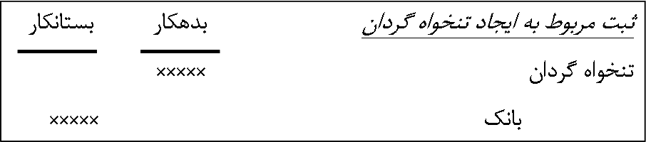
روش تنخواه گردان ثابت
در این روش در هنگام اولین پرداخت وجه به کار پرداز حساب تنخواه بدهکار می شود و در نهایت در پایان سال هنگام بستن حسابها،حساب تنخواه گردان بستانکار می گردد.

Slide 170
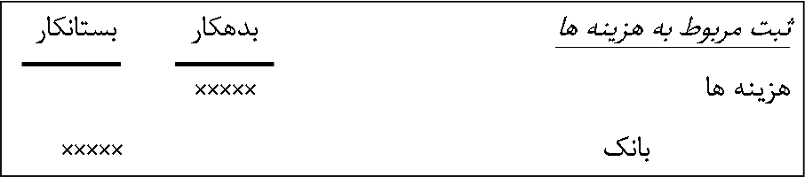
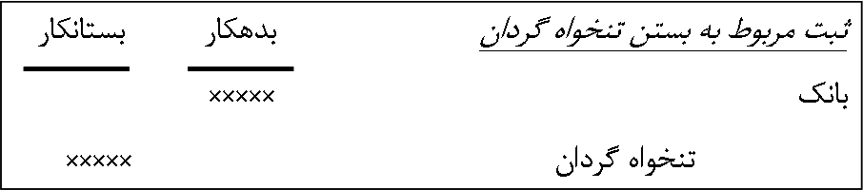
روش تنخواه گردان ثابت

Slide 171
روش تنخواه گردان متغیر
در این روش در هنگام ارائه اسناد هزینه توسط کارپرداز حساب تنخواه گردان بستانکار می گردد و پس از بررسی هزینه ها مجددا حساب تنخواه گردان ترمیم شده و بدهکار می گردد.

Slide 172
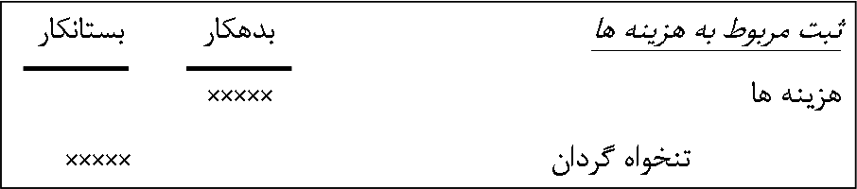
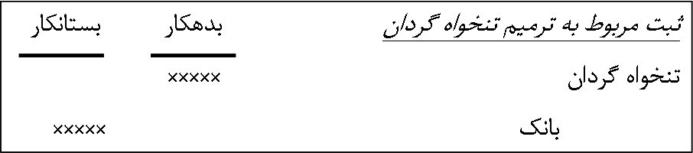
روش تنخواه گردان متغیر

Slide 173
صندوق
شامل وجوه نقدی است که نزد موسسه و در صندوق آن نگهداری می شود.
با توجه به حجم بالای عملیات دریافت و پرداخت وجه نقد ممکن است صندوقدار در پایان هر ماه با کسری یا اضافه صندوق مواجه شود.

Slide 174
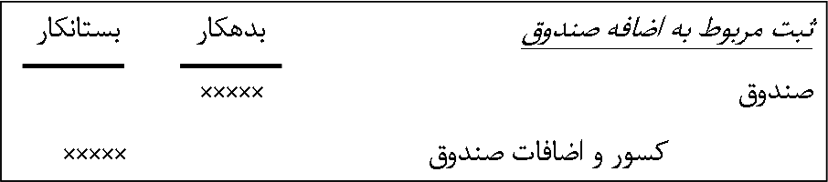
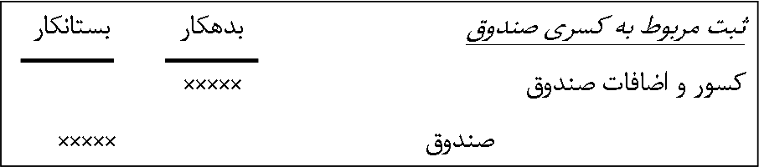
کسری و اضافه صندوق

Slide 175
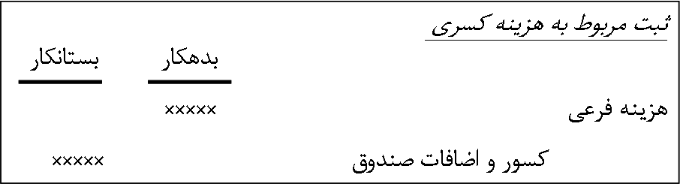
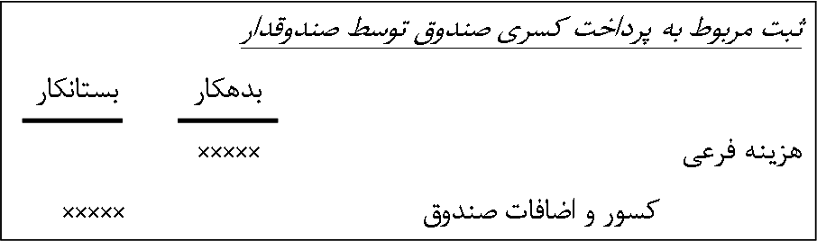
کسری و اضافه صندوق

Slide 176
حساب بانک
شامل وجوه نقدی است که نزد موسسه و در صندوق آن نگهداری می شود.

Slide 177
حساب بانک
با توجه به حجم بالای عملیات دریافت و پرداخت وجه نقد ممکن است صندوقدار در پایان هر ماه با کسری یا اضافه صندوق مواجه شود.

Slide 178
دلایل استفاده از حساب بانک
امنیت بیشتر وجه نقد نزد بانکها
حساب بانک
کاهش هزینه نگهداری وجوه نقد
تسهیل در دریافت و پرداخت وجوه نقد
Notes:
4

Slide 179
دلایل ایجاد مغایرت بانکی
1. عملیاتی که در دفاتر شرکت انجام شده ولی هنوز در دفاتر بانک انجام نشده است.
  چکهای معوق
  چکها و اسناد در جریان وصول
  وجوه بین راهی
  چکهای لاوصول
  اشتباهات

Slide 180
دلایل ایجاد مغایرت بانکی
2. عملیاتی که در دفاتر بانک انجام شده ولی هنوز در دفاتر شرکت انجام نشده است.
  وجوه دریافتی توسط بانک
  واخواست اسناد تجاری تنزیل شده
  کارمزد و هزینه های بانکی
  اشتباه در برداشت یا ثبت فعالیت مالی

Slide 181
چکهای معوق
به چکهایی اطلاق می شود که دارنده چک تا تاریخ ارسال صورتحساب بانک، برای دریافت وجه آن به بانک مراجعه نکرده است.

Slide 182
وجوه بین راهی
وجوهی که در آخرین روز ماه توسط شرکت به بانک واریز می گردد و در همان روز در دفاتر شرکت ثبت می شود ولی بانک در دفاتر خود در روز بعد این ثبت را انجام می دهد.

Slide 183
چکهای لاوصول
چکهایی که برای وصول به حساب بانک منظور شده ولی به دلیل عدم موجودی حساب صادر کننده چک، لاوصول تلقی می شود

Slide 184
اشتباهات حسابدار شرکت
حسابدار شرکت ممکن است در هنگام ثبت حسابداری رقم بدهکار یا بستانکار بانک را اشتباه ثبت کرده باشد. در چنین مواردی در هنگام تهیه صورت مغایرت بانکی رقم مذکور اصلاح می گردد

Slide 185
اشتباهات بانک
بانک ممکن است به دلیل تشابه اسمی دارنده حساب ، مبلغی را به صورت اشتباه به حساب شرکت واریز یا از حساب آن برداشت نماید. و یا ممکن است رقم ثبت شده توسط بانک اشتباه باشد.

Slide 186
واخواست اسناد تجاری تنزیل شده
در صورتی که اسناد تجاری مانند سفته توسط شرکت نزد بانک تنزیل شده باشد و صادر کننده آن در تاریخ سررسید از پرداخت آن خوداری نماید، بانک مبلغ اسمی سفته، کارمزد دیرکرد و هزینه بانکی را از حساب شرکت برداشت می کند.

Slide 187
وجوه دریافتی توسط بانک
شامل وجوهی است که به حساب شرکت واریز شده ولی اعلامیه بستانکار آن هنوز به دست شرکت نرسیده است

Slide 188
کارمزد و خدمات بانکی
شامل انواع هزینه ها و کارمزد بانکی است که بابت ارائه خدمات از حساب شرکت برداشت می شود.
  مانند بهای تمبر و دسته چک ، هزینه حواله

Slide 189
صورت مغایرت بانکی
در صورت مغایرت بانکی موارد اختلاف بین مانده صورتحساب ارسالی بانک و حساب بانک در دفاتر موسسه دارنده حساب جاری نشان داده می شود.

Slide 190
صورت مغایرت بانکی روش مانده واقعی
مانده طبق صورتحساب بانک ××××
مانده طبق دفاتر شر کت ××××
اضافه می شود:
اضافه می شود:
وجوه بین راهی ××××
وجوه واریزی به بانک ××××
اشتباه بانک ××××
اشتباه در ثبت ××××
××××
××××
کسر می شود:
کسر می شود:
چکهای معوق ××××
نکول سفته تنزیلی ××××
اشتباه بانک ××××
چک لاوصول ××××
(××××)
هزینه بانکی ××××
اشتباه در ثبت ××××
(××××)
مانده واقعی ××××
مانده واقعی ××××

Slide 191
فصل ششم
حسابداری سرمایه گذاری کوتاه مدت
هدف کلی :
  آشنایی با مفهوم سرمایه گذاری
  آشنایی با انواع روشهای ثبت سرمایه گذاری

Slide 192
سرمایه گذاری
براساس استاندارد شماره 15، سرمایه گذاری نوعی دارایی است که واحد سرمایه گذار برای افزایش منافع اقتصادی از طریق توزیع منافع، افزایش ارزش و یا مزایای دیگر نگهداری می کند.

Slide 193
بهای تمام شده سرمایه گذاری
بهای تمام شده یک سرمایه گذاری شامل قیمت خرید سهام بعلاوه مخارج تحصیل از قبیل کارمزد کارگزار، حق الزحمه ها و عوارض و مالیات خرید می باشد.

Slide 194
سرمایه گذاری کوتاه مدت در سهام
اگر سرمایه گذاری به قصد تبدیل به وجه نقد در طی مدتی کمتر از یکسال از تاریخ ترازنامه و یا در طی مدت چرخع عملیات(هرکدام که طولانی تر باشد) انجام شده باشد، نوعا کوتاه مدت تلقی می شود.

Slide 195
روشهای ارزیابی سرمایه گذاریها
روش ارزش بازار
روش اقل بهای تمام شده و خالص ارزش فروش

Slide 196
روش ارزش بازار
در این روش کلیه تغییرات در ارزش بازار سرمایه گذاری، صرف نظر از اینکه سرمایه گذاری به فروش رسیده یا نرسیده باشد در صورتهای مالی شناسایی شود.

Slide 197
روش ارزش بازار
در این روش کلیه تغییرات در ارزش بازار سرمایه گذاری، صرف نظر از اینکه سرمایه گذاری به فروش رسیده یا نرسیده باشد در صورتهای مالی شناسایی شود.
درآمد ناشی از افزایش ارزش سرمایه گذاری
افزایش
هزینه ناشی از کاهش ارزش سرمایه گذاری
کاهش

Slide 198
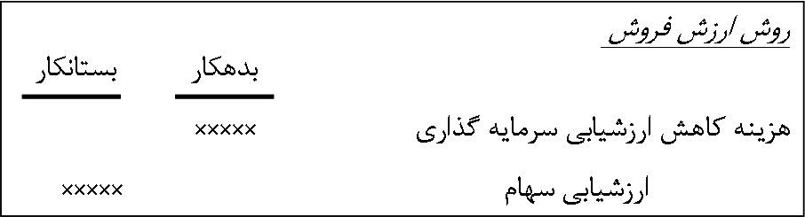
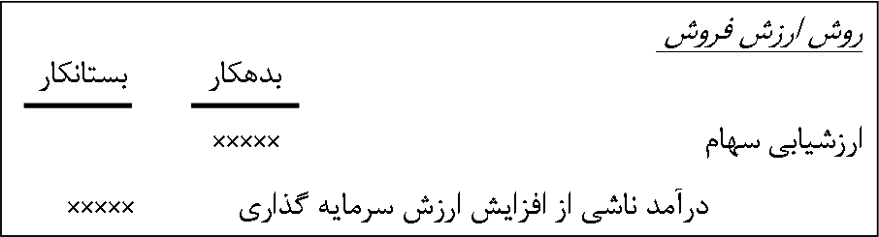
روش ارزش بازار

Slide 199
روش اقل بهای تمام شده یا خالص ارزش فروش
در این روش ارزش دفتری سهام با خالص ارزش فروش مقایسه شده و هرگونه کاهش ارزش بازار نسبت به ارزش دفتری سرمایه گذاری به عنوان هزینه ناشی از کاهش ارزش سرمایه گذاری ثبت شده و برای آن ذخیره کاهش ارزش سرمایه گذاری در نظر گرفته می شود.

Slide 200
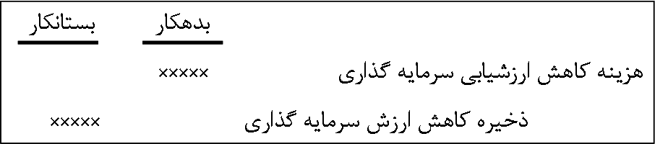
روش اقل بهای تمام شده یا خالص ارزش فروش

Slide 201
مثال صفحه 190
بهای تمام شده هر سهم
قیمت هر سهم
کارمزد
کل سهام
تعداد
تاریخ خرید
نوع سهام
2500
200
2300
20000
2000
10/01/80
آلفا
1200
100
1100
25000
5000
15/03/80
بتا
بهای تمام شده سرمایه گذاری
بهای تمام شده هر سهم
تعداد
نوع سهام
5000000
2500
2000
آلفا
6000000
1200
5000
بتا

Slide 202
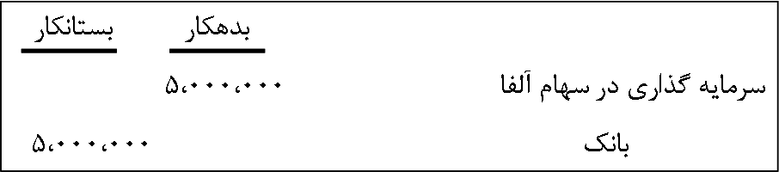
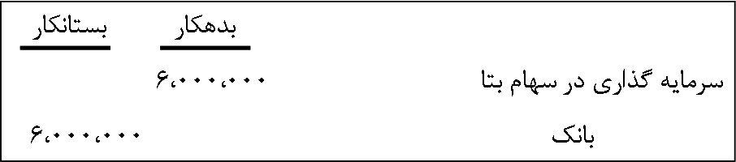
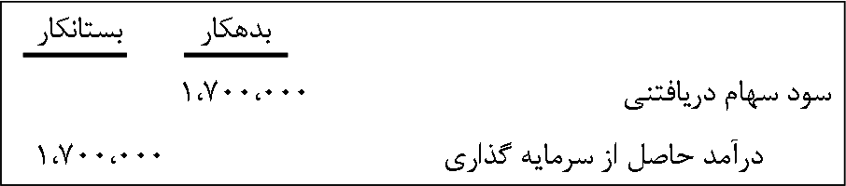
مثال صفحه 190

Slide 203
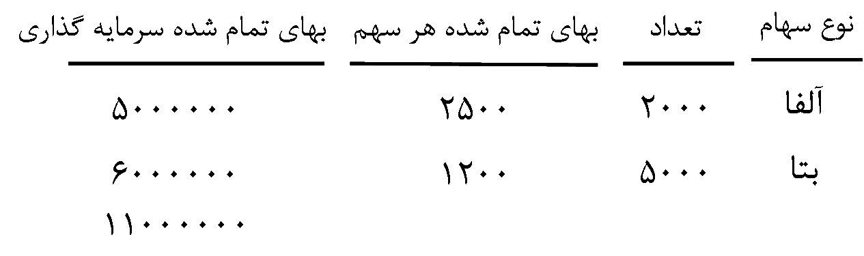
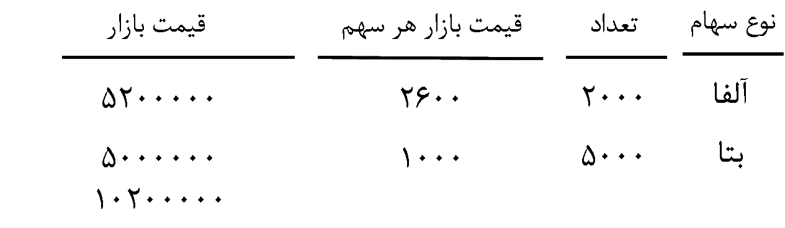
مثال صفحه 190
200000
(1000000)
(800000)

Slide 204
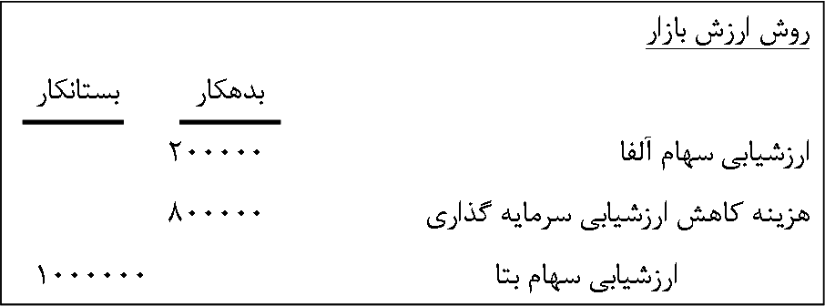
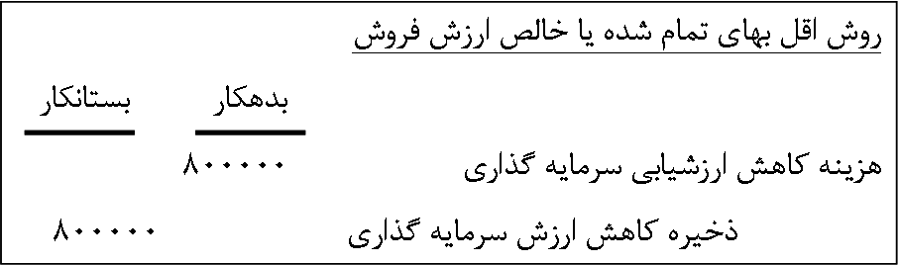
مثال صفحه 190

Slide 205
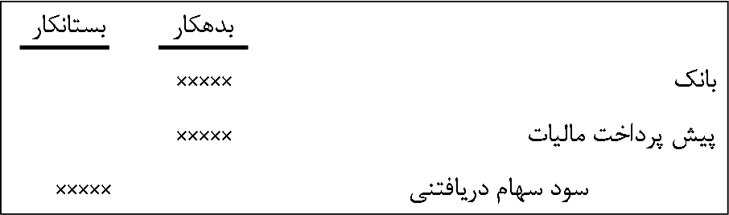
مالیات سود سهام
شرکت سرمایه پذیر به هنگام پرداخت سود سهام موظف است درصدی از سود سهام را به عنوان مالیات محاسبه و از مبلغ قابل پرداخت به شخص سرمایه گذار کسر نماید و به وزارت دارایی پرداخت کند.

Slide 206
فصل هفتم
حسابداری مطالبات
هدف کلی :
  آشنایی با مفهوم مطالبات
  آشنایی با مفهوم طبقه بندی و روشهای حسابداری مطالبات

Slide 207
مطالبات تجاری
مطالبات تجاری به دو گروه اصلی حسابهای دریافتنی و اسناد دریافتنی تقسیم می شود.

Slide 208
حسابهای دریافتنی
اصطلاح حسابهای دریافتنی(بدهکاران) به آن دسته از مطالبات واحد تجاری اطلاق می شود که در ازاء آن هیچگونه سند تجاری دریافت نشده است.

Slide 209
اسناد دریافتنی
اصطلاح اسناد دریافتنی به آن دسته از مطالبات واحد تجاری اطلاق می شود که مستند به اسناد تجاری نظیر سفته و برات می باشد.

Slide 210
مطالبات مشکوک الوصول
حسابها و اسناد دریافتنی همواره با خطر عدم وصول مواجه
می باشند. بر همین اساس و احتمال سوخت بخشی از مانده این حسابها دو روش حسابداری جهت ثبت فعالیتهای مالی مزبور استفاده می شود.
  1. روش حذف مستقیم
  2. روش ایجاد ذخیره

Slide 211
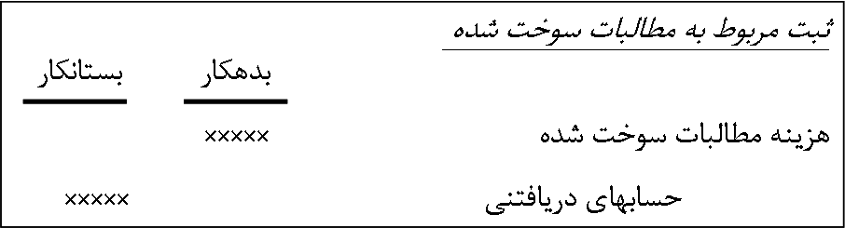
روش حذف مستقیم
در روش حذف مستقیم، هر گونه هزینه ناشی از عدم وصول مطالبات هنگامی در دفاتر ثبت می شود که مدارکی دال بر قطعی شدن سوخت مطالبات وجود داشته باشد.

Slide 212
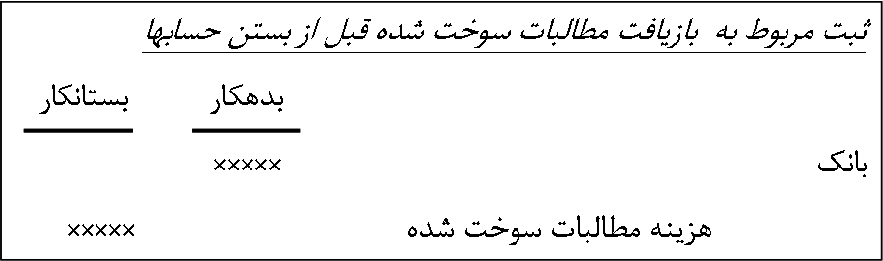
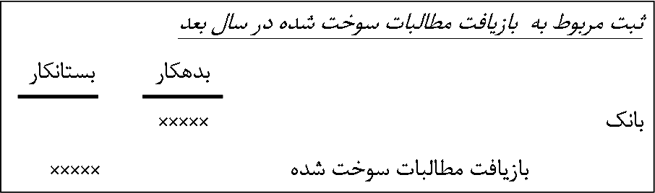
بازیافت مطالبات سوخت شده - روش حذف مستقیم

Slide 213
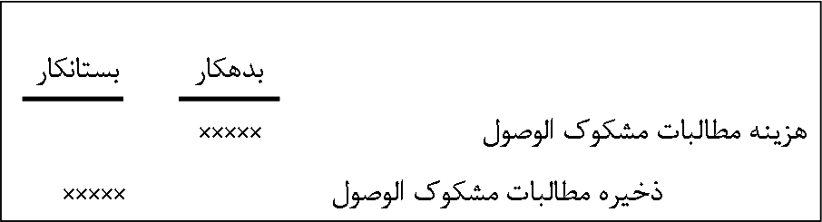
روش ایجاد ذخیره
در این روش با توجه به تجربیات سنوات گذشته، مطالباتی که احتمال می رود در طی سال مالی آتی وصول نگردد، برآورد شده و به بستانکار حساب ذخیره مطالبات مشکوک الوصول منتقل می شود

Slide 214
روشهای برآورد مطالبات مشکوک الوصول
برای برآورد مطالبات مشکوک الوصول از چهار روش به شرح زیر استفاده می شود.
  1. روش درصدی از فروش نسیه
  2. روش درصدی از مانده حسابهای دریافتنی
  3. روش تجزیه سنی
  4. روش شناسایی ویژه

Slide 215
روش درصدی از فروش نسیه
در این روش مبلغی که در دوره جاری باید به حساب ذخیره مطالبات مشکوک الوصول انتقال یابد به صورت درصدی از خالص فروش نسیه محاسبه می گردد.
فروشهای نسیه
متوسط درصد مطالبات
سوخت شده به فروش
هزینه مطالبات مشکوک
الوصول در سال جاری
×
=

Slide 216
روش درصدی از مانده حسابهای دریافتنی
در این روش میانگین نسبت مطالبات سوخت شده به حسابهای دریافتنی سالهای گذشته به عنوان مبنا در مانده حسابهای دریافتنی ضرب می شود تا مبلغ ذخیره مطالبات مشکوک الوصول محاسبه گردد.
مانده پایان دوره
حسابهای
دریافتنی
متوسط درصد مطالبات
سوخت شده به
حسابهای دریافتنی
مانده ذخیره مطالبات
مشکوک الوصول
در پایان سال
×
=

Slide 217
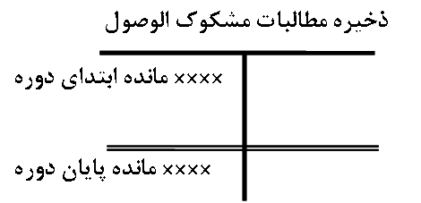
روش درصدی از مانده حسابهای دریافتنی
پس از محاسبه مانده ذخیره مطالبات مشکوک الوصول در پایان سال مابه التفاوت مانده ذخیره مطالبات مشکوک الوصول ابتدای دوره نسبت به اول دوره به عنوان هزینه مطالبات مشکوک الوصول در نظر گرفته می شود.
هزینه مطالبات
مشکوک الوصول
××××

Slide 218
چگونگی انجام ثبت اصلاحی ذخیره در پایان سال مالی
مانده پایان دوره
ذخیره مطالبات
مشکوک الوصول
مانده ابتدای دوره
ذخیره مطالبات
مشکوک الوصول
هزینه مطالبات
مشکوک الوصول
>
هزینه مطالبات
مشکوک الوصول
××××

Slide 219
چگونگی انجام ثبت اصلاحی ذخیره در پایان سال مالی
مانده پایان دوره
ذخیره مطالبات
مشکوک الوصول
مانده ابتدای دوره
ذخیره مطالبات
مشکوک الوصول
بازیافت مطالبات
سوخت شده
<
بازیافت مطالبات
سوخت شده
××××

Slide 220
روش تجزیه سنی
در این روش حسابهای مشتریان فهرست شده و با مبالغ آنها بر حسب سررسید طبقه بندی می شود.در این روش فرض می شود که هرچه مدت سپری شده از موعد پرداخت بیشتر گردد، احتمال وصول آن کمتر خواهد بود. در نتیجه از نرخ بالاتری استفاده می گردد.

Slide 221
روش شناسایی ویژه
در این روش وضعیت تک تک مشتریان مورد بررسی قرار گرفته و نسبت به مشتریانی که وضعیت مالی خوب و مطلوبی ندارند ذخیره بیشتری در نظر گرفته می شود.

Slide 222
فصل هشتم
حسابداری موجودی کالا
هدف کلی :
  آشنایی با مفهوم موجودیها
  نحوه محاسبه مبلغ قابل انعکاس موجودیها در ترازنامه

Slide 223
بهای تمام شده موجودیها
بهای تمام شده موجودیها شامل:
  مخارج خرید : شامل قیمت خرید، هزینه حمل، بیمه، حقوق و عوارض گمرکی و سایر هزینه های مستقیم خرید
  مخارج تبدیل : هزینه دستمزد و سربار در موسسات تولیدی
  و سایر مخارج

Slide 224
گردش موجودیها
گردش فیزیکی
جریان ورود و خروج موجودیها
گردش بهای تمام شده

Slide 225
سیستم ثبت موجودیها
ثبت ادواری
سیستم ثبت موجودیها
ثبت دایمی

Slide 226
سیستم ثبت ادواری
در سیستم ادواری، مقادیر موجودی با شمارش فیزیکی در یک تاریخ مشخص، تعیین گردیده و سپس با توجه به نتایج شمارش فیزیکی، قیمت گذاری بر مبنای یکی از روشهای ارزشیابی انجام می شود

Slide 227
سیستم ثبت دایمی
در این سیستم، سوابق و مدارک موجودیها به تفصیل نگهداری شده و هر یک از اقلام خرید یا فروش معاملات مرتبط به آن به محض وقوع در حساب موجودیها منعکس می گردد.

Slide 228
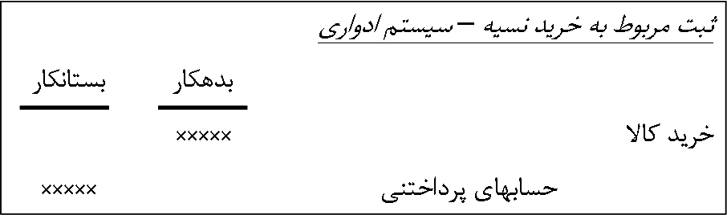
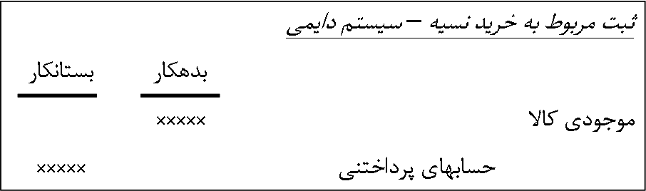
ثبت خرید نسیه در سیستم ادواری و دایمی

Slide 229
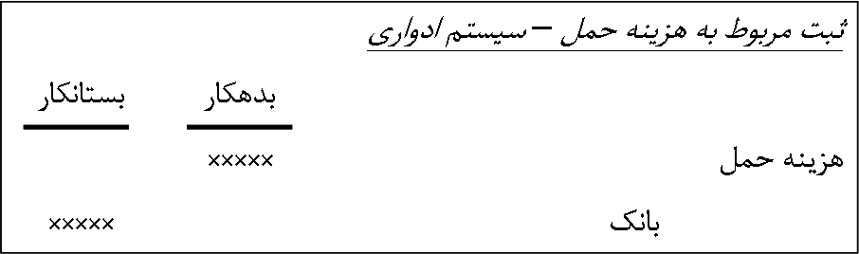
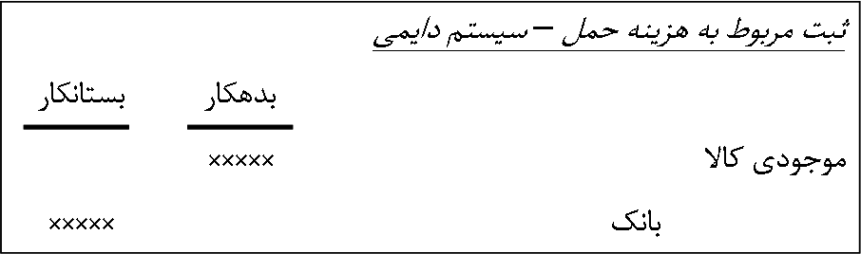
ثبت هزینه حمل در سیستم ادواری و دایمی

Slide 230
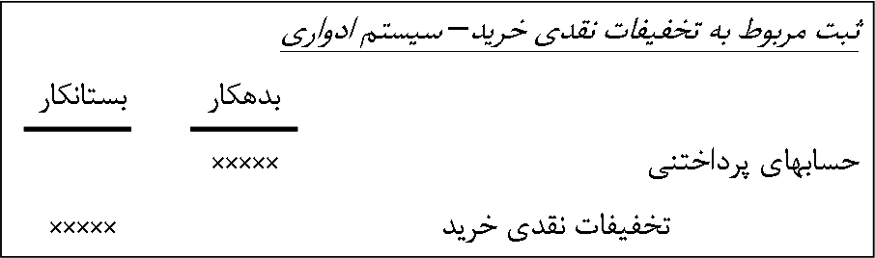
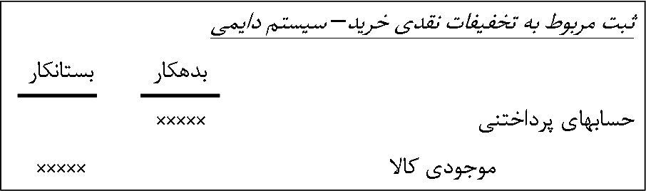
ثبت تخفیفات نقدی در سیستم ادواری و دایمی

Slide 231
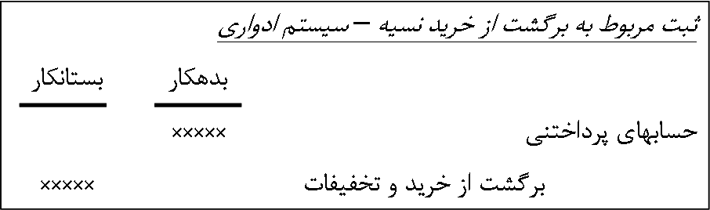
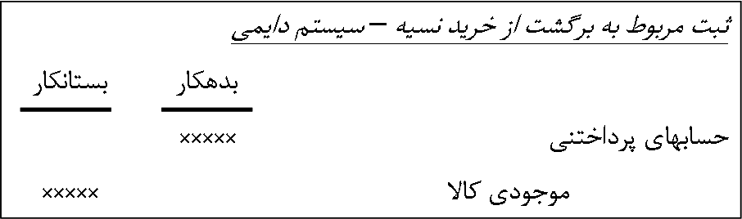
ثبت برگشت ازخرید نسیه در سیستم ادواری و دایمی

Slide 232
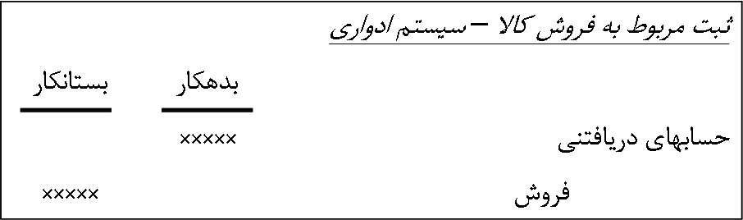
ثبت فروش کالا به طور نسیه در سیستم ادواری

Slide 233

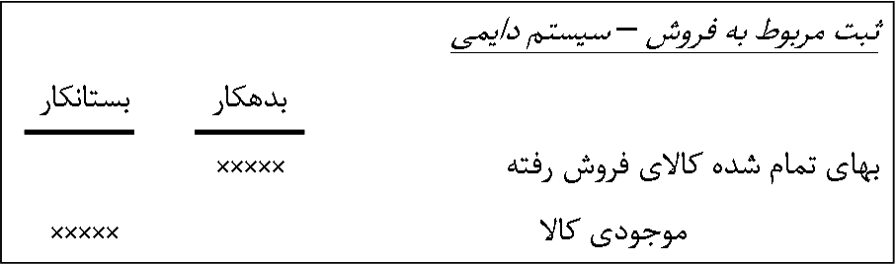
ثبت فروش کالا به طور نسیه در سیستم دایمی

Slide 234
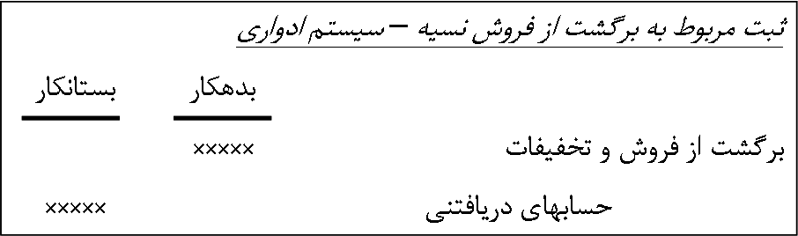
ثبت برگشت ازفروش نسیه در سیستم ادواری

Slide 235

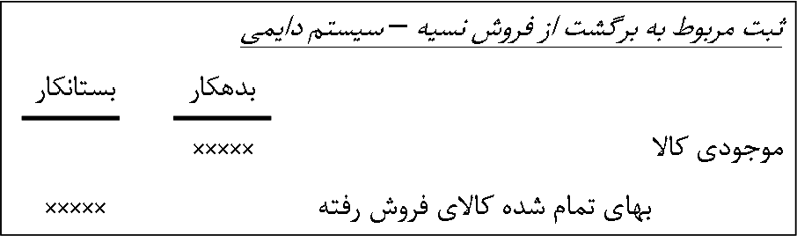
ثبت برگشت ازفروش نسیه در سیستم دایمی

Slide 236
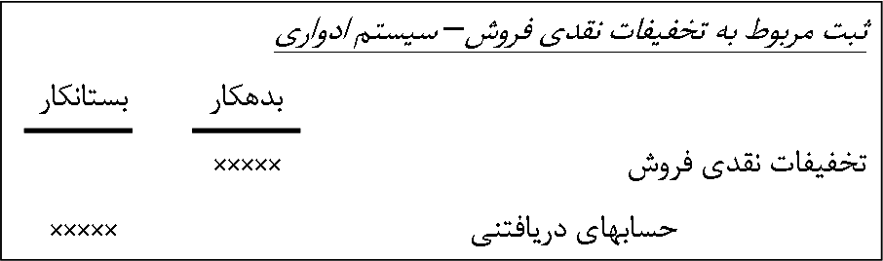
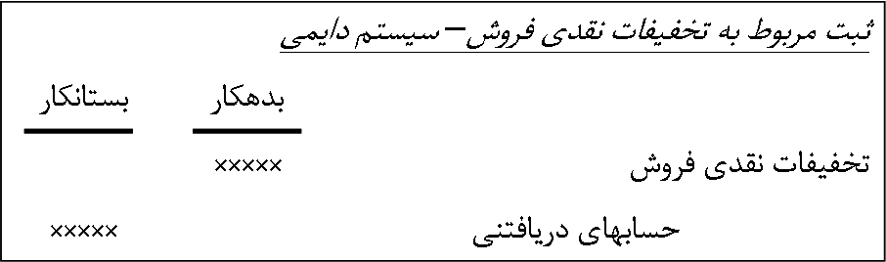
ثبت تخفیفات نقدی فروش در سیستم ادواری و دایمی

Slide 237
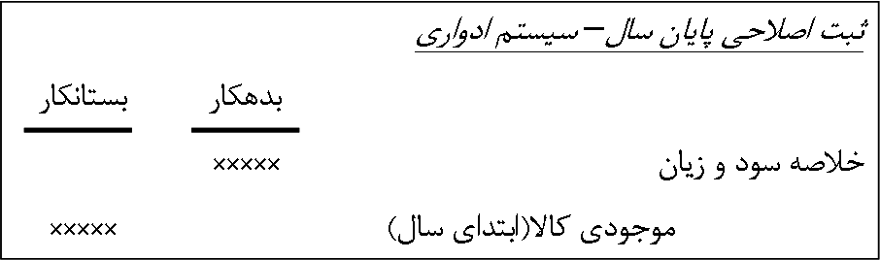
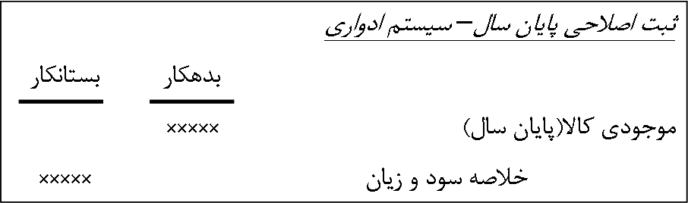
ثبت اصلاحی پایان سال در سیستم ادواری

Slide 238
روشهای محاسبه بهای تمام شده در سیستم ادواری
روش اولین صادره از اولین وارده FIFO
روش اولین صادره از آخرین وارده LIFO
روش میانگین موزون
روش شناسایی ویژه

Slide 239
روش اولین صادره از اولین وارده FIFO
در این روش فرض می شود که اولین کالای تحصیل شده ابتدا صادر می شود و آخرین اقلام وارده، موجودی پایان دوره را تشکیل می دهد.

Slide 240
روش اولین صادره از اولین وارده FIFO
مزایا : موجودی پایان دوره به قیمتهای بازار نزدیک است.
معایب : در دوران تورم استفاده از این روش منجر به شناسایی بیشتر سود می گردد.

Slide 241
روش اولین صادره از آخرین وارده LIFO
در این روش فرض برآن است که کالای خارج شده از انبار از محل آخرین خریدها بوده و در نتیجه موجودی کالای پایان سال بر حسب اولین اقلام وارده محاسبه می گردد.

Slide 242
روش اولین صادره از آخرین وارده LIFO
مزایا: با توجه به اینکه بهای تمام شده کالای فروش رفته بر اساس آخرین خریدها محاسبه می شود، اندازه گیری سود در این روش دقیق تر می باشد.

Slide 243
روش اولین صادره از آخرین وارده LIFO
معایب: در دوران کاهش قیمتها منجر به شناسایی سود بیشتر و پرداخت مالیات بیشتر می گردد.

Slide 244
روش میانگین موزون
در این روش میانگین موجودی کالا از تقسیم مجموع بهای تمام شده کالای آماده برای فروش بر تعداد آن محاسبه
می گردد.

Slide 245
روش میانگین موزون
مزایا:
  روش کاربردی و کم هزینه
  به حداقل رساندن اثرات غیرعادی قیمتها

Slide 246
روش میانگین موزون
معایب:
  هیچکدام از اقلام موجودی کالا و بهای تمام شده کالای فروش رفته به قیمت بازار نزدیک نمی باشد

Slide 247
روش شناسایی ویژه
این روش در مواردی کاربرد دارد که بتوان گردش هر یک از اقلام موجودی را از زمان خرید تا لحظه فروش پیگیری نمود.

Slide 248
روش شناسایی ویژه
مزایا:
  ساده ترین روش ارزیابی موجودیها
معایب
  وقت گیرترین روش ارزیابی موجودیها

Slide 249
مثال صفحه 249
مبلغ | قیمت واحد | تعداد | شرح
270.000 | 1.000 | 270 | 1/1/85 موجودی ابتدای دوره
220.000 | 1.100 | 200 | 25/1/85 خرید کالا
15.000 |  |  | 28/1/85 پرداخت هزینه حمل
 |  | 50 | 15/2/85 برگشت از خرید
 |  | 300 | 1/3/85 فروش کالا
 |  | 40 | 10/3/85 برگشت از فروش
161.000 | 1.150 | 140 | 18/4/85 خرید
10.500 |  |  | 22/4/85 پرداخت هزینه حمل
7.700 |  |  | 18/5/85تخفیفات نقدی خرید
 |  | 150 | 27/6/85 فروش
156.000 | 1.200 | 130 | 27/6/85 خرید

Slide 250
حل مثال سیستم ادواری
مبلغ
قیمت واحد
تعداد
شرح
270.000
1.000
270
1/1/85 موجودی ابتدای دوره
220.000
1.200
200
25/1/85 خرید خالص کالا
161.000
1.170
140
18/4/85 خرید خالص کالا
156.000
1.200
130
27/6/85 خرید خالص کالا
769.800
690
کالای آماده برای فروش
؟
(410)
فروش خالص
؟
280
موجودی در 31/6/85

Slide 251
حل مثال با استفاده از روش FIFO
156.000= 1.200×130
280
163.800= 1.170×140
12.000= 1.200×10
331.800
قیمت تمام شده موجودی در 31/6/85
بهای تمام شده کالای فروش رفته438.000= 331.800 - 769.800

Slide 252
حل مثال با استفاده از روش LIFO
270000= 1000×270
280
12000= 1200×10
282000
قیمت تمام شده موجودی در 31/6/85
بهای تمام شده کالای فروش رفته487800= 282000 - 769800

Slide 253
حل مثال با استفاده از روش میانگین
متوسط بهای تمام شده یک واحد 1116= 690 ÷ 769800
بهای تمام شده موجودی کالا در 31/6 312480= 1116×280
بهای تمام شده کالای فروش رفته457320= 312480 - 769800

Slide 254
حل مثال با استفاده از روش FIFO- سیستم دایمی
موجودی
صادره
وارده
شرح
مبلغ
فی
تعداد
مبلغ
فی
تعداد
مبلغ
فی
تعداد
270000
1000
270
اول دوره
1000
270
220.000
1100
200
خرید
490000
1100
200
1000
270
505000
1175
200
15000
75
-
هزینه حمل
1000
270
(55000)
1100
(50)
برگشت از خرید
450000
1200
150
1000
270
فروش کالا
144000
1200
120
306000
1200
30

Slide 255
حل مثال با استفاده از روش FIFO- سیستم دایمی
موجودی
صادره
وارده
شرح
مبلغ
فی
تعداد
مبلغ
فی
تعداد
مبلغ
فی
تعداد
144000
1200
120
نقل از صفحه قبل
1000
10
1200
(30)
برگشت از فروش
190000
1200
150
(46000)
1000
(10)
1000
10
161000
1150
140
خرید
1200
150
351000
1150
140
1000
10
10500
75
-
هزینه حمل
1200
150
361500
1225
140

Slide 256
حل مثال با استفاده از روش FIFO- سیستم دایمی
موجودی |  |  | صادره |  |  | وارده |  |  | شرح
مبلغ | فی | تعداد | مبلغ | فی | تعداد | مبلغ | فی | تعداد
 | 1000 | 10 |  |  |  |  |  |  | نقل از صفحه قبل
 | 1200 | 150
361500 | 1225 | 140
 | 1000 | 10 |  |  |  | (7700) | 55 | - | تخفیفات نقدی
 | 1200 | 150
353800 | 1170 | 140
 | 1200 | 10 |  | 1000 | 10 |  |  |  | فروش
175800 | 1170 | 140 | 178000 | 1200 | 140
 | 1200 | 10 |  |  |  | 156000 | 1200 | 130 | خرید
 | 1170 | 140
331800 | 1200 | 130

Slide 257
حل مثال با استفاده از روش LIFO- سیستم دایمی
موجودی
صادره
وارده
شرح
مبلغ
فی
تعداد
مبلغ
فی
تعداد
مبلغ
فی
تعداد
270000
1000
270
اول دوره
1000
270
220.000
1100
200
خرید
490000
1100
200
1000
270
505000
1175
200
15000
75
-
هزینه حمل
1000
270
(55000)
1100
(50)
برگشت از خرید
450000
1200
150
1200
150
فروش کالا
120000
1000
120
330000
1000
150

Slide 258
حل مثال با استفاده از روش LIFO- سیستم دایمی
موجودی
صادره
وارده
شرح
مبلغ
فی
تعداد
مبلغ
فی
تعداد
مبلغ
فی
تعداد
120000
1000
120
نقل از صفحه قبل
160000
1000
160
(40000)
1000
(40)
برگشت از فروش
1000
160
161000
1150
140
خرید
321000
1150
140
1000
160
10500
75
-
هزینه حمل
331500
1225
140
1000
160
(7700)
55
-
تخفیفات نقدی
323800
1170
140

Slide 259
حل مثال با استفاده از روش LIFO- سیستم دایمی
موجودی |  |  | صادره |  |  | وارده |  |  | شرح
مبلغ | فی | تعداد | مبلغ | فی | تعداد | مبلغ | فی | تعداد
 | 1000 | 160 |  |  |  |  |  |  | نقل از صفحه قبل
323800 | 1170 | 140
 |  |  |  | 1170 | 140 |  |  |  | فروش
150000 | 1000 | 150 | 173800 | 1000 | 10
 | 1000 | 150 |  |  |  | 156000 | 1200 | 130 | خرید
306000 | 1200 | 130

Slide 260
حل مثال با استفاده از روش میانگین- سیستم دایمی
موجودی |  |  | صادره |  |  | وارده |  |  | شرح
مبلغ | فی | تعداد | مبلغ | فی | تعداد | مبلغ | فی | تعداد
270000 | 1000 | 270 |  |  |  |  |  |  | مانده ابتدای دوره
490000 | 1042 | 470 |  |  |  | 220000 | 1100 | 200 | خرید کالا
505000 | 1074 | 470 |  |  |  | 15000 | 75 | - | هزینه حمل
450000 | 1071 | 420 |  |  |  | 55000 | 1100 | (50) | برگشت از خرید
128700 | 1071 | 120 | 321300 | 1071 | 300 |  |  |  | فروش
171540 | 1071 | 160 | (42840) | 1071 | (40) |  |  |  | برگشت از فروش
332540 | 1108 | 300 |  |  |  | 161000 | 1150 | 140 | خرید
343040 | 1143 | 300 |  |  |  | 10500 | 75 | - | هزینه حمل
335340 | 1118 | 300 |  |  |  | (7700) | 55 |  | تخفیفات نقدی
167640 | 1118 | 150 | 167700 | 1118 | 150 |  |  |  | فروش
323640 | 1156 | 280 |  |  |  | 156000 | 1200 | 130 | خرید

Slide 261
برآورد موجودیها
روش سود ناویژه
روش خرده فروشی

Slide 262
روش سود ناویژه
در این روش از متوسط نسبت سود ناویژه به فروش خالص سالهای گذشته استفاده می شود.

Slide 263
روش خرده فروشی
در این روش ابتدا نسبت کالای آماده برای فروش بر حسب بهای تمام شده به کالای آماده برای فروش بر حسب قیمت خرده فروشی محاسبه می شود.
نسبت بهای تمام شده
کالای آماده برای فروش بر حسب بهای تمام شده
کالای آماده برای فروش بر حسب خرده فروشی
=

Slide 264
روش خرده فروشی
سپس به واسطه ضرب نسبت مزبور در موجودی پایان دوره به قیمت خرده فروشی، بهای تمام شده موجودی پایان دوره محاسبه می گردد.
موجودی پایان دوره
بر حسب بهای تمام شده
موجودی پایان دوره
بر حسب خرده فروشی
نسبت بهای تمام شده
=
×

Slide 265
فصل نهم
حسابداری دارایی های ثابت مشهود و نامشهود
هدف کلی :
  آشنایی با مفهوم داراییهای ثابت
  چگونگی محاسبه قیمت تمام شده
  روشهای تحصیل
  روشهای محاسبه استهلاک

Slide 266
دارایی ثابت مشهود
به دارایی هایی اطلاق می شود که به منظور استفاده در تولید یا عرضه کالاها یا خدمات، اجاره به دیگران یا برای مقاصد اداری توسط واحد تجاری نگهداشته شده و انتظار می رود بیش از یک دوره مالی مورد استفاده قرار گیرد.

Slide 267
طبقه بندی داراییهای ثابت مشهود
داراییهای استهلاک پذیر
داراییهای استهلاک ناپذیر
داراییهای ثابت مشهود
داراییهای نقصان پذیر

Slide 268
داراییهای استهلاک پذیر
این داراییها دارای عمر مفید محدود بوده و در طول دوره انتفاع خود مستهلک شده و به حساب هزینه استهلاک انتقال می‌یابد.
  ساختمان
  تجهیزات
  وسائط نقلیه

Slide 269
داراییهای استهلاک ناپذیر
این داراییها دارای عمر مفید نامحدود بوده و درنتیجه استفاده و یا گذشت زمان از بین نمی‌روند.
  زمین

Slide 270
داراییهای نقصان پذیر
این داراییها بر اثر بهره برداری و استفاده از آن تحلیل یافته و به دارایی های دیگری چون مواد یا کالا تبدیل می‌شود.
  معادن
  منابع طبیعی

Slide 271
قیمت تمام شده داراییهای ثابت
متشکل از قیمت خرید شامل عوارض گمرکی، مالیاتهای خرید و هرگونه مخارج مستقیمی است که برای رساندن دارایی به وضعیت قابل بهره‌برداری تحمل می‌شود.

Slide 272
قیمت تمام شده داراییهای ثابت
مخارج مرتبط مستقیم:
  مخارج آماده سازی محل نصب
  مخارج حمل و نقل اولیه
  مخارج نصب
  حق الزحمه های فنی از قبیل حق الزحمه مهندسان و معماران
  مخارج پیاده سازی و جابه‌جایی دارایی

Slide 273
قیمت تمام شده داراییهای ثابت
اقلامی که در محاسبه بهای تمام شده دارایی منظور نمی گردد:
  هر گونه تخفیف تجاری یا تخفیف نقدی
  اقلام غیر عادی و پیش بینی نشده مانند هزینه تعمیر تجهیزات آسیب دیده در اثر حمل و نقل و ...

Slide 274
زمین
کلیه مخارجی که برای تحصیل زمین انجام شده و یا زمین تحصیل شده را برای استفاده مناسب آماده می نماید، باید جزء بهای تمام شده زمین منظور گردد.

Slide 275
زمین
قیمت تمام شده زمین شامل:
  قیمت خرید زمین
  کارمزد دلالی
  مالیات خرید
  حق الثبت و هزینه های دفتری
  هزینه های تسطیح و خاکریزی
  مخارج تخریب ساختمان قدیمی موجود در زمین پس از کسر عواید حاصل از فروش مواد و مصالح اسقاط

Slide 276
تاسیسات و مستحدثات در زمین
اگر در زمین خریداری شده تاسیساتی نظیر نرده کشی، آسفالت کاری محوطه یا پیاده‌رو سازی و احداث پارکینگ ایجاد گردد، به دلیل عمر مفید محدود اقلام مزبور تحت سرفصل تاسیسات و مستحدثات در زمین ثبت می‌شود.

Slide 277
معادن و منابع طبیعی
قیمت تمام شده معادن و منابع طبیعی شامل:
  قیمت خرید
  مخارج مربوط به تحصیل امتیاز خرید اراضی
  وسایل و تاسیسات مربوط به بهره برداری مانند دکل، ریل، واگن و ..

Slide 278
ساختمان
در صورتی که ساختمان موجود خریداری شود، قیمت تمام شده آن شامل قیمت خرید و تمام هزینه هایی است که جهت استفاده مناسب از آن دارایی لازم است انجام گردد.

Slide 279
ساخت ساختمان
در صورتی که ساختمان ساخته شود، قیمت تمام شده آن شامل هزینه مواد، دستمزد مستقیم، حق الزحمه طراحی، مهندسی، مخارج احداث کارگاه و کلیه هزینه های سربار مرتبط با دارایی می باشد.

Slide 280
تخریب ساختمان قدیمی
مخارج تخریب (پس از کسر عواید حاصل از فروش مواد و مصالح اسقاط) قابل انتقال به حساب زمین یا ساختمان
نمی باشد، بلکه مستقیما به حساب سود و زیان منتقل می شود.

Slide 281
احتساب مخارج تامین مالی در بهای تمام شده دارایی
احتساب مخارج تامین مالی در بهای تمام شده دارایی زمانی آغاز می شود که:
  الف) برای دارایی مربوط مخارجی در حال انجام باشد
  ب ) مخارج تامین مالی در حال وقوع باشد
  ج ) فعالیتهای لازم برای آماده سازی دارایی مربوط جهت استفاده مورد نظر یا فروش در جریان باشد

Slide 282
ماشین آلات و تجهیزات
بهای تمام شده ماشین آلات و تجهیزات شامل:
  قیمت خرید پس از کسر کلیه تخفیفات
  هزینه حمل و نقل و بیمه و بارگیری
  حقوق و عوارض گمرکی
  هزینه نصب و راه اندازی اولیه
  هزینه بهسازی و مرمت ماشین آلات دست دوم خریداری شده

Slide 283
روشهای تحصیل اموال، ماشین آلات و تجهیزات
1. نقد
2. نسیه
3. صدور اسناد بلندمدت
4. صدور سهام
5. تحصیل گروهی داراییها
6. احداث یا ساخت
7. به صورت رایگان (اهداء)
8. معاوضه

Slide 284
1. تحصیل داراییها به صورت نقد
در صورتیکه دارایی به صورت نقد خریداری گردد، بهای تمام شده آن شامل وجوهی است که در یک معامله حقیقی از سوی خریدار پرداخت می شود.

Slide 285
2. تحصیل داراییها به شکل نسیه
در معاملاتی که با شرط تخفیفات نقدی انجام می شود، لازم است کلیه تخفیفات تجاری و نقدی از قیمت دارایی ثابت کسر شده و دارایی تحصیل شده بر حسب قیمت نقدی آن در دفاتر ثبت گردد.

Slide 286
3. تحصیل داراییها از طریق صدور اسناد بلندمدت
در صورتی که داراییهای ثابت مشهود درمقابل اسناد پرداختنی بلند مدت تحصیل گردد، باید به ارزش متعارف (معادل قیمت نقدی) در دفاتر ثبت گردد.

Slide 287
تحصیل داراییها از طریق صدور اسناد بلندمدت
الف) ارزش منصفانه دارایی تحصیل شده مشخص یا قابل تعیین باشد.
ب ) ارزش منصفانه دارایی تحصیل شده مشخص یا قابل تعیین نباشد.

Slide 288
تحصیل داراییها از طریق صدور اسناد بلندمدت
الف) ارزش منصفانه دارایی تحصیل شده مشخص یا قابل تعیین باشد: در این حالت دارایی تحصیل شده بر حسب ارزش منصفانه آن در دفاتر بدهکار شده و در مقابل اسناد پرداختنی به ارزش اسمی بستانکار می شود.

Slide 289
تحصیل داراییها از طریق صدور اسناد بلندمدت
الف) ارزش منصفانه دارایی تحصیل شده مشخص یا قابل تعیین نباشد: در این حالت قیمت تمام شده دارایی تحصیل شده بر حسب ارزش فعلی مجموع پرداختهای آتی محاسبه و تعیین می شود.

Slide 290
4. تحصیل داراییها از طریق صدور سهام
به منظور ثبت مبادله، ارزش جاری بازار سهام صادره یا ارزش جاری بازار دارایی تحصیل شده، هرکدام که با قابلیت اتکاء بیشتر قابل تعیین باشد، مورد استفاده قرار می گیرد.

Slide 291
5. تحصیل گروهی داراییها به طور یکجا
در این حالت بهای تمام شده داراییهای تحصیل شده به نسبت ارزش نسبی آنها بین داراییها تسهیم می گردد.

Slide 292
6. تحصیل داراییها در قالب احداث یا ساخت
بهای تمام شده داراییهای ساخته شده شامل کلیه هزینه‌های ساخت از قبیل مواد مستقیم، دستمزد مستقیم و کلیه هزینه‌های سربار مرتبط با دارایی اعم از سربار ثابت و یا متغیر می‌باشد.

Slide 293
6. تحصیل داراییها در قالب احداث یا ساخت
بهای تمام شده داراییهای ساخته شده شامل کلیه هزینه‌های ساخت از قبیل مواد مستقیم، دستمزد مستقیم و کلیه هزینه‌های سربار مرتبط با دارایی اعم از سربار ثابت و یا متغیر می‌باشد.

Slide 294
تحصیل داراییها در قالب احداث یا ساخت
بهای تمام شده داراییهای ساخته شده به هیچ وجه نباید از قیمت نقدی بازار تجاوز کند، لذا هر گونه هزینه زاید و بدون بازده به حساب سود و زیان دوره مالی منتقل می شود

Slide 295
7. تحصیل داراییها به صورت رایگان
یکی دیگر از روشهای تحصیل داراییها، تحصیل آن در قالب کمکهای بلاعوض یا اهداء می‌باشد. در مورد نحوه حسابداری کمکهای بلاعوض دو روش مطرح میگردد :
  1. روش سرمایه ای
  2. روش درآمد

Slide 296
تحصیل داراییها به صورت رایگان
روش سرمایه‌ای: در این روش کمکهای بلاعوض دریافتی مستقیما به بستانکار سرمایه اهدایی (اندوخته سرمایه ای) انتقال یافته و در بخش حقوق صاحبان سهام منعکس می شود.

Slide 297
تحصیل داراییها به صورت رایگان
روش درآمد: در این روش کمکهای بلاعوض به عنوان درآمد یک یا چند دوره مالی محسوب می شود. بر اساس روش مذکور، کمکهای بلاعوض به عنوان درآمد انتقالی به دوره های آتی ( یک نوع بدهی) تلقی و در طی مدت عمر مفید دارایی مستهلک می شود.

Slide 298
8. تحصیل داراییها در قالب معاوضه
ممکن است اموال، ماشین آلات و تجهیزات مورد نیاز واحد تجاری از طریق معاوضه با اموال، ماشین آلات و تجهیزات موجود در واحد تجاری تحصیل شود.

Slide 299
تحصیل داراییها در قالب معاوضه
معاوضه داراییها را به طور کلی می توان به دو طبقه اصلی تقسیم نمود:
  1. معاوضه داراییهای غیر مشابه
معاوضه داراییها
  2. معاوضه داراییهای مشابه

Slide 300
معاوضه داراییهای غیر مشابه
در صورتی که داراییهای معاوضه شده کاربری یکسانی نداشته باشد و یا در فعالیتهای تجاری مشابهی به کار گرفته نشود، معاوضه از نوع معاوضه داراییهای غیر مشابه تلقی خواهد گردید. مانند معاوضه ماشین آلات با زمین

Slide 301
معاوضه داراییهای غیر مشابه
در معاوضه داراییهای غیر مشابه ممکن است دو حالت بوجود آید:
  الف)ارزش منصفانه دارایی تحصیل شده مساوی ارزش منصفانه دارایی واگذار شده باشد (بدون سرک)
  ب )ارزش منصفانه داراییهای معاوضه شده متفاوت باشد. (با سرک)

Slide 302
معاوضه غیر مشابه بدون سرک
در این حالت بهای تمام شده دارایی تحصیل شده براساس ارزش متعارف دارایی واگذار شده ثبت می گردد.
  در این حالت هرگونه سود یا زیان معاوضه شناسایی و ثبت
  می گردد.
بهای تمام شده
دارایی تحصیل شده
ارزش متعارف
دارایی واگذار شده
=

Slide 303
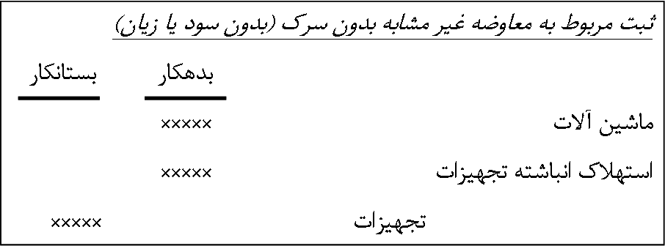
ثبت معاوضه غیر مشابه بدون سرک
تحصیل شده
واگذار شده

Slide 304
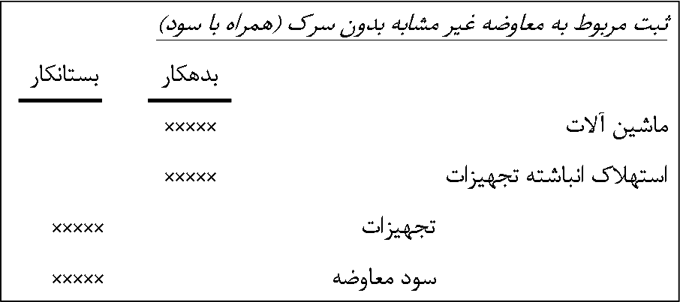
ثبت معاوضه غیر مشابه بدون سرک
تحصیل شده
واگذار شده

Slide 305
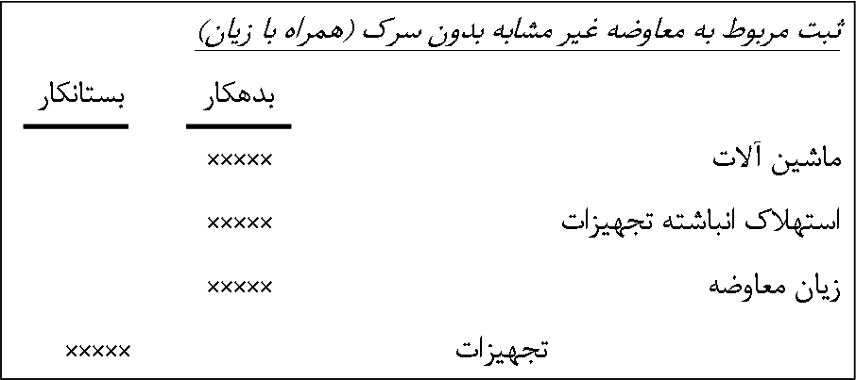
ثبت معاوضه غیر مشابه بدون سرک
تحصیل شده
واگذار شده

Slide 306
معاوضه غیرمشابه همراه با سرک
در این حالت بهای تمام شده دارایی تحصیل شده براساس ارزش متعارف دارایی واگذار شده بعلاوه(منهای) سرک پرداختی(دریافتی) ثبت می گردد.
  در این حالت هرگونه سود یا زیان معاوضه شناسایی و ثبت
  می گردد.
بهای تمام شده
دارایی تحصیل شده
ارزش متعارف
دارایی واگذار شده
بعلاوه سرک پرداختی
=
منهای سرک دریافتی

Slide 307
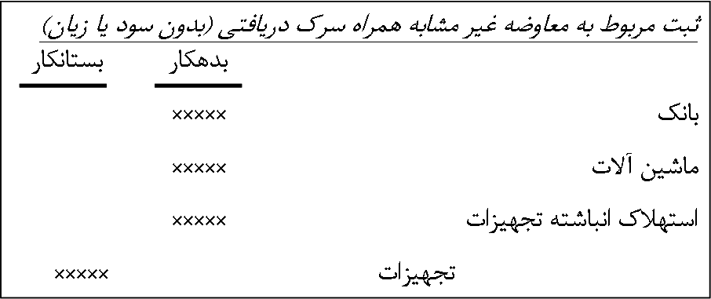
معاوضه غیرمشابه همراه با سرک
تحصیل شده
واگذار شده

Slide 308
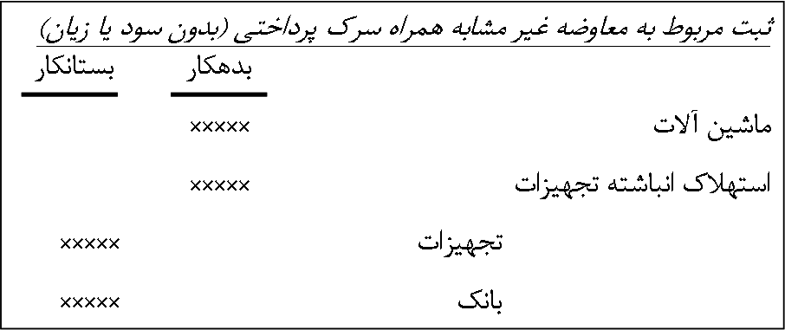
معاوضه غیرمشابه همراه با سرک
تحصیل شده
واگذار شده

Slide 309
معاوضه غیرمشابه همراه با سرک
تحصیل شده
واگذار شده

Slide 310
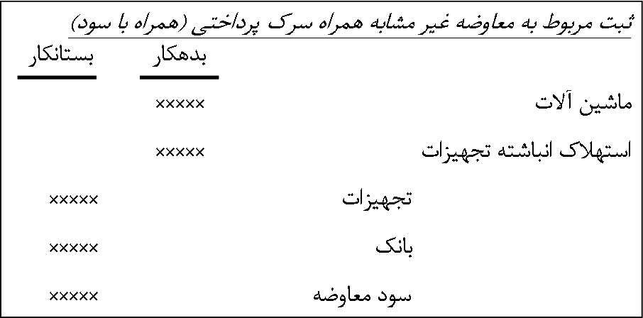
معاوضه غیرمشابه همراه با سرک
تحصیل شده
واگذار شده

Slide 311

معاوضه غیرمشابه همراه با سرک
تحصیل شده
واگذار شده

Slide 312
معاوضه داراییهای مشابه
در صورتی که داراییهای معاوضه شده کاربری یکسانی داشته باشد و یا در فعالیتهای تجاری مشابهی به کار گرفته شود، معاوضه از نوع معاوضه داراییهای مشابه تلقی خواهد گردید. مانند معاوضه ماشین آلات با ماشین آلات

Slide 313
معاوضه داراییهای مشابه
معاوضه داراییهای مشابه را به طور کلی می توان به دو دسته تقسیم نمود:
  1. معاوضه داراییهای غیرمولد
معاوضه داراییهای مشابه
  2. معاوضه داراییهای مولد

Slide 314
داراییهای مولد
دارایی‌هایی می باشد که جهت تولید کالا و یا ارائه خدمات در واحد تجاری نگهداری می شود.
  مانند تجهیزات و ماشین آلات

Slide 315
داراییهای غیرمولد
دارایی‌هایی که برای فروش در جریان عادی عملیات واحد تجاری نگهداری می شوند
  مانند موجودیها

Slide 316
معاوضه داراییهای مشابه
در معاوضه داراییهای مشابه ممکن است دو حالت بوجود آید:
  ارزش منصفانه داراییهای معاوضه شده مساوی هم باشد (بدون سرک)
  ارزش منصفانه داراییهای معاوضه شده متفاوت باشد. (با سرک)

Slide 317
شناسایی زیان در معاوضه داراییهای مشابه
در معاوضه دارایی‌های مشابه زیان بدون در نظر گرفتن دریافت یا پرداخت سرک، همواره شناسایی و ثبت می‌شود.

Slide 318
شناسایی سود در معاوضه داراییهای مشابه
ولی سود تنها زمانی شناسایی می شود که سرک دریافت شده باشد. در این حالت سود به تناسب بخش نقدی مبادله و بر حسب رابطه زیر شناسایی و ثبت می گردد.
سرک دریافتی
سرک دریافتی + ارزش متعارف دارایی تحصیل شده
سود
قابل شناسایی
کل
سود مبادله
=
×

Slide 319
معاوضه مشابه بدون سرک
در این حالت بهای تمام شده دارایی تحصیل شده براساس ارزش دفتری یا ارزش متعارف دارایی واگذار شده، هر کدام که کمتر باشد ثبت می گردد.
بهای تمام شده
دارایی تحصیل شده
ارزش دفتری یا متعارف دارایی
واگذار شده هر کدام که کمتر باشد
=

Slide 320

ثبت معاوضه مشابه بدون سرک
تحصیل شده
واگذار شده
ارزش دفتری یا متعارف دارایی واگذار شده هر کدام که کمتر باشد

Slide 321

ثبت معاوضه مشابه بدون سرک
تحصیل شده
واگذار شده
ارزش دفتری یا متعارف دارایی واگذار شده هر کدام که کمتر باشد

Slide 322

ثبت معاوضه مشابه بدون سرک
تحصیل شده
واگذار شده
ارزش دفتری یا متعارف دارایی واگذار شده هر کدام که کمتر باشد

Slide 323
معاوضه مشابه با سرک (بدون سود)
در این حالت بهای تمام شده دارایی تحصیل شده براساس ارزش متعارف یا دفتری دارایی واگذار شده هرکدام که کمتر باشد بعلاوه(منهای) سرک پرداختی(دریافتی) ثبت می گردد.
بعلاوه سرک پرداختی
بهای تمام شده
دارایی تحصیل شده
ارزش دفتری یا متعارف دارایی
واگذار شده هر کدام که کمتر باشد
=
منهای سرک دریافتی

Slide 324

ثبت معاوضه مشابه با سرک(بدون سود یا زیان)
تحصیل شده
واگذار شده
ارزش دفتری یا متعارف دارایی واگذار شده هر کدام که کمتر باشد
بعلاوه سرک پرداختی منهای سرک دریافتی

Slide 325

ثبت معاوضه مشابه با سرک (همراه با زیان)
تحصیل شده
ارزش دفتری یا متعارف دارایی واگذار شده هر کدام که کمتر باشد
بعلاوه سرک پرداختی منهای سرک دریافتی
واگذار شده

Slide 326

ثبت معاوضه مشابه با سرک پرداختی (همراه با سود)
تحصیل شده
با توجه به اینکه پرداخت سرک انجام شده است
هیچگونه سودی شناسایی نمی شود
ارزش دفتری یا متعارف دارایی واگذار شده هر کدام که کمتر باشد
بعلاوه سرک پرداختی
واگذار شده

Slide 327

ثبت معاوضه مشابه با سرک دریافتی (همراه با سود)
تحصیل شده
واگذار شده
ارزش دفتری یا متعارف دارایی واگذار شده هر کدام که کمتر باشد
منهای سرک پرداختی بعلاوه سود قابل شناسایی
با توجه به اینکه دریافت سرک انجام شده است
سود شناسایی می گردد

Slide 328
مخارج بعد از تحصیل اموال، ماشین آلات و تجهیزات
پس از تحصیل داراییها، ممکن است مخارجی از بابت تعمیرات و نگهداری، بهسازی و یا تعویض برخی از قطعات آن انجام گیرد. این مخارج به دو دسته طبقه بندی می شود:
  مخارج جاری
  مخارج سرمایه ای

Slide 329
مخارج جاری
هزینه هایی می باشد که منافع اقتصادی ناشی از آن فقط مربوط به یک دوره مالی است. این هزینه ها بلافاصله پس از وقوع به سود و زیان انتقال می یابند.

Slide 330
مخارج سرمایه ای
این دسته از هزینه ها دارای منافع اقتصادی بلند مدت بوده و معمولا به افزایش ظرفیت تولید، عمر مفید دارایی، بهبود اساسی در کیفیت تولید و یا کاهش هزینه ها می انجامد.

Slide 331
مخارج سرمایه ای
در صورتی که مخارج سرمایه ای قابلیت اندازه گیری داشته باشد، به شرط با اهمیت بودن به حساب دارایی انتقال یافته و در عمرمفید باقیمانده دارایی مستهلک می شود.

Slide 332
انواع مخارج پس از تحصیل
مخارج تعمیرات و نگهداری
مخارج تعویض و بهسازی
مخارج گسترش و الحاق
مخارج جابه جایی و نصب مجدد

Slide 333
مخارج تعمیرات و نگهداری
مخارج تعمیرات و نگهداری به دو طبقه بندی می شود:
  مخارج جاری
  مخارج سرمایه ای

Slide 334
مخارج جاری تعمیرات و نگهداری
کلیه هزینه های مربوط به تعویض قطعات جزئی و کم اهمیت که جهت نگهداری دارایی در وضعیت عادی عملیاتی انجام می شود و هزینه هایی که به طور منظم جهت نگهداری دارایی استفاده
می شود، هزینه نگهداری گفته می شود.
  مانند نظافت ساختمان، روغنکاری ماشین آلات

Slide 335
حسابداری مخارج جاری تعمیرات و نگهداری
هزینه های جاری مربوط به تعمیرات و نگهداری به محض وقوع به حساب هزینه دوره جاری انتقال یافته و در صورتحساب سود و زیان منعکس می شود.
به منظور افزایش قابلیت مقایسه، حسابداران از روش ذخیره استفاده می کنند.

Slide 336
حسابداری مخارج جاری تعمیرات و نگهداری
هزینه های جاری مربوط به تعمیرات و نگهداری به محض وقوع به حساب هزینه دوره جاری انتقال یافته و در صورتحساب سود و زیان منعکس می شود.
به منظور افزایش قابلیت مقایسه، حسابداران از روش ذخیره استفاده می کنند.

Slide 337


حسابداری مخارج جاری تعمیرات و نگهداری

Slide 338
حسابداری مخارج سرمایه ای تعمیرات و نگهداری
1. روش انتقال به حساب دارایی.
2. روش انتقال به حساب استهلاک انباشته.

Slide 339

روش انتقال به حساب دارایی
در صورتی که تاثیر اولیه هزینه های تعمیرات اساسی، افزایش کارایی و ظرفیت دارایی و یا افزایش منافع آتی باشد، مخارج انجام شده به حساب دارایی مربوطه بدهکار خواهد شد.

Slide 340

روش انتقال به حساب استهلاک انباشته
اگر تاثیر اولیه هزینه های تعمیرات اساسی، افزایش عمرمفید یا ارزش اسقاط دارایی باشد، مخارج انجام شده به حساب استهلاک انباشته بدهکار خواهد شد.

Slide 341
مخارج تعویض و بهسازی
اصطلاح تعویض به جایگزینی یک قطعه از دارایی با قطعه مشابه دیگر که اساسا از همان نوع و قابلیت می باشد، اطلاق می گردد.

Slide 342
مخارج تعویض و بهسازی
اصطلاح بهسازی به جایگزین نمودن قطعات یا اجزای عمده داراییهای ثابت مشهود با قطعات دیگری که از قابلیت و توانایی بالاتری برخوردار باشد، گفته می شود.

Slide 343

حسابداری مخارج تعویض و بهسازی
اگر ارزش دفتری دارایی کنار گذاشته شده قابل تعیین باشد از روش جایگزینی جهت ثبت عملیات استفاده می شود.

Slide 344
حسابداری مخارج تعویض و بهسازی
اگر ارزش دفتری دارایی کنار گذاشته شده قابل تعیین نباشد، یکی از دو روش زیر جهت ثبت عملیات استفاده می شود:
  روش انتقال به حساب دارایی
  روش انتقال به حساب استهلاک انباشته

Slide 345
مخارج گسترش و الحاق
اضافه کردن داراییهای جدید به اقلام موجود و یا توسعه آن را لصطلاحا گسترش و الحاق گویند.
  مانند افزودن یک خط تولید به ماشین آلات

Slide 346
حسابداری مخارج گسترش و الحاق
مخارج گسترش و الحاق جزء هزینه های سرمایه ای بوده و باید به بهای تمام شده دارایی مربوطه اضافه شود.

Slide 347
مخارج جا به جایی و نصب مجدد
در بعضی از شرایط به جهت کمک به افزایش کارایی یا کاهش بهای تمام شده محصولات تولیدی، ضروری است ماشین آلات و تجهیزات نصب شده در محل، به محل جدیدی انتقال یابد.

Slide 348
حسابداری مخارج جا به جایی و نصب مجدد
مخارج مزبور به شرط داشتن منافع آتی و با اهمیت بودن سرمایه‌ای تلقی شده و در حسابی تحت عنوان مخارج جا به جایی و نصب مجدد ثبت شده و در ترازنامه تحت سرفصل مخارج انتقالی به سنوات آتی نشان داده می‌شود.

Slide 349
کنارگذاری و واگذاری دارایی
اقلام داراییهای ثابت مشهودی که واگذار شده و یا به طور دایمی بلااستفاده بوده و فاقد منافع آتی تشخیص داده می شود، باید از حسابها حذف و هرگونه سود یا زیان مربوطه محاسبه و در حسابها شناسایی گردد.

Slide 350

ثبت کنارگذاری دارایی

Slide 351

ثبت واگذاری دارایی

Slide 352
استهلاک داراییهای ثابت مشهود
استهلاک فرایند تخصیص سیستماتیک بهای تمام شده یک دارایی به سالهای عمر مفید اقتصادی آن می باشد.

Slide 353
انواع روشهای استهلاک داراییهای ثابت مشهود
1. روش خط مستقیم
1. روش ساعت کارکرد
2. روش فعالیت
2. روش میزان تولید
1. روش مانده نزولی
2. روش نزولی مضاعف
3.روشهای نزولی
3. روش مجموع سنوات
1. روش استهلاک گروهی
4. سایر روشها
2. روش استهلاک ترکیبی

Slide 354
روش خط مستقیم
در روش خط مستقیم استهلاک دارایی بر حسب گذشت زمان محاسبه شده و انتفاع حاصل از استفاده از دارایی در سنوات مختلف عمر مفید آن یکسان می باشد، لذا هزینه استهلاک محاسبه شده نیز در طول دوره های عمر مفید مساوی است.
هزینه استهلاک
ارزش اسقاط - بهای تمام شده دارایی
عمر مفید
=

Slide 355
روش فعالیت
روش ساعت کارکرد: در این روش هرچقدر میزان ساعت کارکرد و فعالیت بیشتر باشد، هزینه استهلاک بیشتری محاسبه و ثبت می گردد.
نرخ استهلاک به ازای
هر ساعت
ارزش اسقاط - بهای تمام شده دارایی
ساعات کارکرد
=
هزینه استهلاک
نرخ استهلاک به ازای
هر ساعت
ساعت کارکرد
واقعی
=
×

Slide 356
روش فعالیت
روش میزان تولید: در این روش هرچقدر میزان تولید بیشتر باشد، هزینه استهلاک بیشتری محاسبه و ثبت می گردد.
نرخ استهلاک به ازای
هر واحد تولید
ارزش اسقاط - بهای تمام شده دارایی
میزان تولید
=
هزینه استهلاک
نرخ استهلاک به ازای
هر واحد تولید
تعداد تولید واقعی
=
×

Slide 357
روش مانده نزولی
در این روش فرض بر آن است که داراییها در سالهای اول کارایی بالاتری دارند، بنابراین در سالهای اول هزینه استهلاک بیشتری محاسبه و درحسابها ثبت می گردد.
هزینه استهلاک
نرخ استهلاک
(استهلاک انباشته – بهای تمام شده)
=
×
هزینه استهلاک
نرخ استهلاک
ارزش دفتری
=
×

Slide 358
روش مانده نزولی مضاعف
در این روش، نرخ استهلاک دو برابر نرخ استهلاک به روش خط مستقیم فرض می شود.
2
n
هزینه استهلاک
(استهلاک انباشته – بهای تمام شده)
=
×
عمر مفید دارایی

Slide 359
روش مجموع سنوات
در این روش،یک نرخ نزولی در بهای تمام شده منهای ارزش اسقاط ضرب می گردد .
عمر مفید دارایی
n+1– d
y
هزینه استهلاک
(ارزش اسقاط – بهای تمام شده)
=
×
n(n+1)
2
سال مورد محاسبه

Slide 360
نمودار مقایسه ای هزینه استهلاک مثال صفحه326

